Slide 1
Práctica 4: Características morfológicas de
HETROKONTOPHYTA (DIATOMEAS)
Erick jose ponce manjarrez
Norberto miguel ángel pastén miranda
Perla urquidez bejarano

Slide 2
Introducción a la práctica
Las diatomeas son microalgas unicelulares, de vida libre o coloniales, cuyo protoplasto está rodeado por una pared silícea llamada frústula (Siqueiros-Beltrones, 2002). Las diatomeas existen en cualquier hábitat con suficiente humedad y se ha estimado que hay más de 1,250 géneros contenidos en la clase Bacillariophyta (Seckbach, & Kociolek, 2011).
Las diatomeas se dividen en dos grandes ordenes: céntricas y pennadas (Round, Crawford, & Mann, 1990). En las diatomeas céntricas las vistas valvares presentan diseños estructurales basados en la simetría radial o multipolar, mientras que las pennadas presentan simetría bilateral (Siqueiros-Beltrones, 2002).

Slide 3
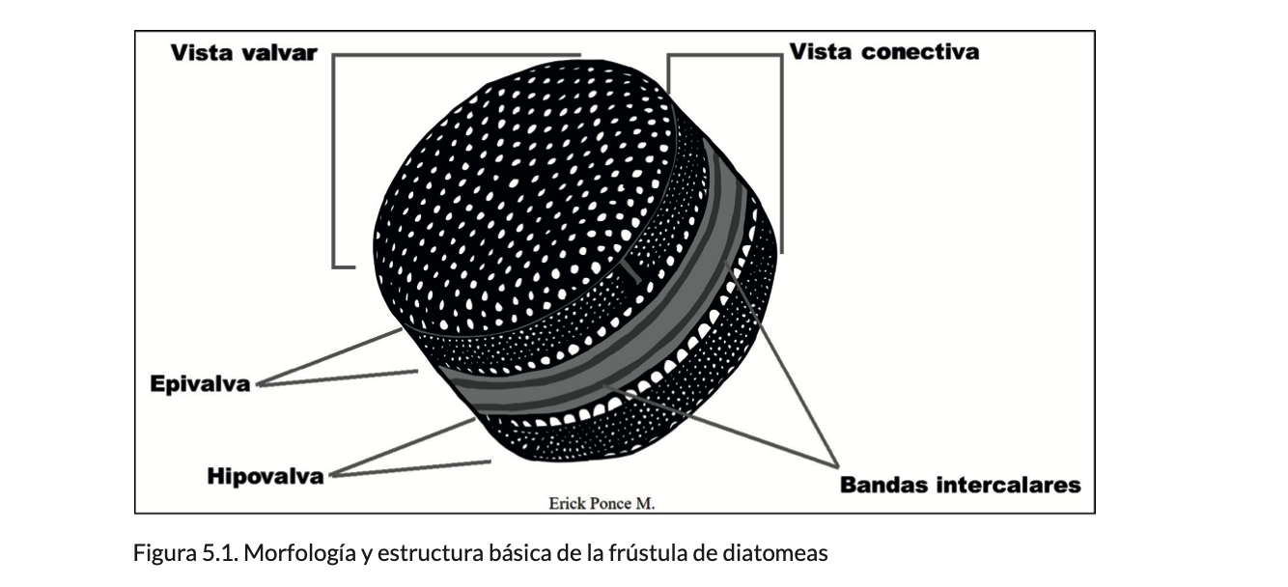
Introducción a la práctica
La estructura y ornamentación de la frústula es la base para la clasificación ta- xonómica de las diatomeas (Round et al., 1990; Thomas et al., 1997), la cual está conformada por dos partes que se acoplan de manera semejante a una caja Petri, a las cuales se les llama valvas (epivalva e hipovalva), que a su vez se descomponen en bandas intercalares (figura 5.1) (López-Fuerte, Siqueiros-Beltrones, & Navarro, 2010; Siqueiros-Beltrones, 2002).

Slide 4
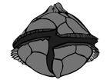
OBJETIVOS!
Diferenciar las diatomeas pennadas de las céntricas por su simetría radial o bilateral.
Observar los ejes: apical, transapical y pervalvar en diatomeas pennadas y pervalvar en diatomeas céntricas.
Observar las areolas sobre la superficie valvar y diferenciar los patrones de areolación en diatomeas céntricas (utilice la figura 5.2 del manual de proitistas y algas).

Slide 5
OBJETIVOS!
Observar setas, elevaciones, procesos y espinas en diatomeas céntricas.
Observar el rafe, procesos, nódulos central y polar en diatomeas pennadas.
Observar setas, forma de las células, forma del foramen, posición de las setas, observar detalle de las setas y diferencias entre setas terminales e intercalares en ejemplares del género Chaetoceros.

Slide 6
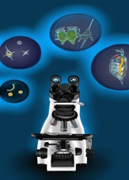
PROCEDIMIENTO
Con un clic en la siguiente imagen, se desplegará el modelo interactivo del microscopio, donde se podrá elegir entre una variedad de preparaciones.
Al seleccionar una muestra, identificar las caracreríscitas correspondioentes a cada grupo observado.
Con base en la as muestras interactivas, cumplir los objetivos que se plantean en el manual de “Biología de protistas y algas”.

Slide 7
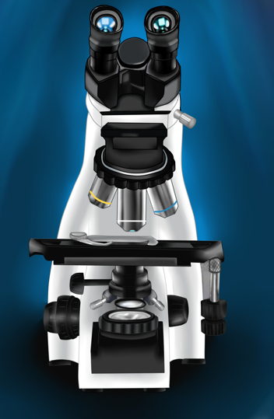
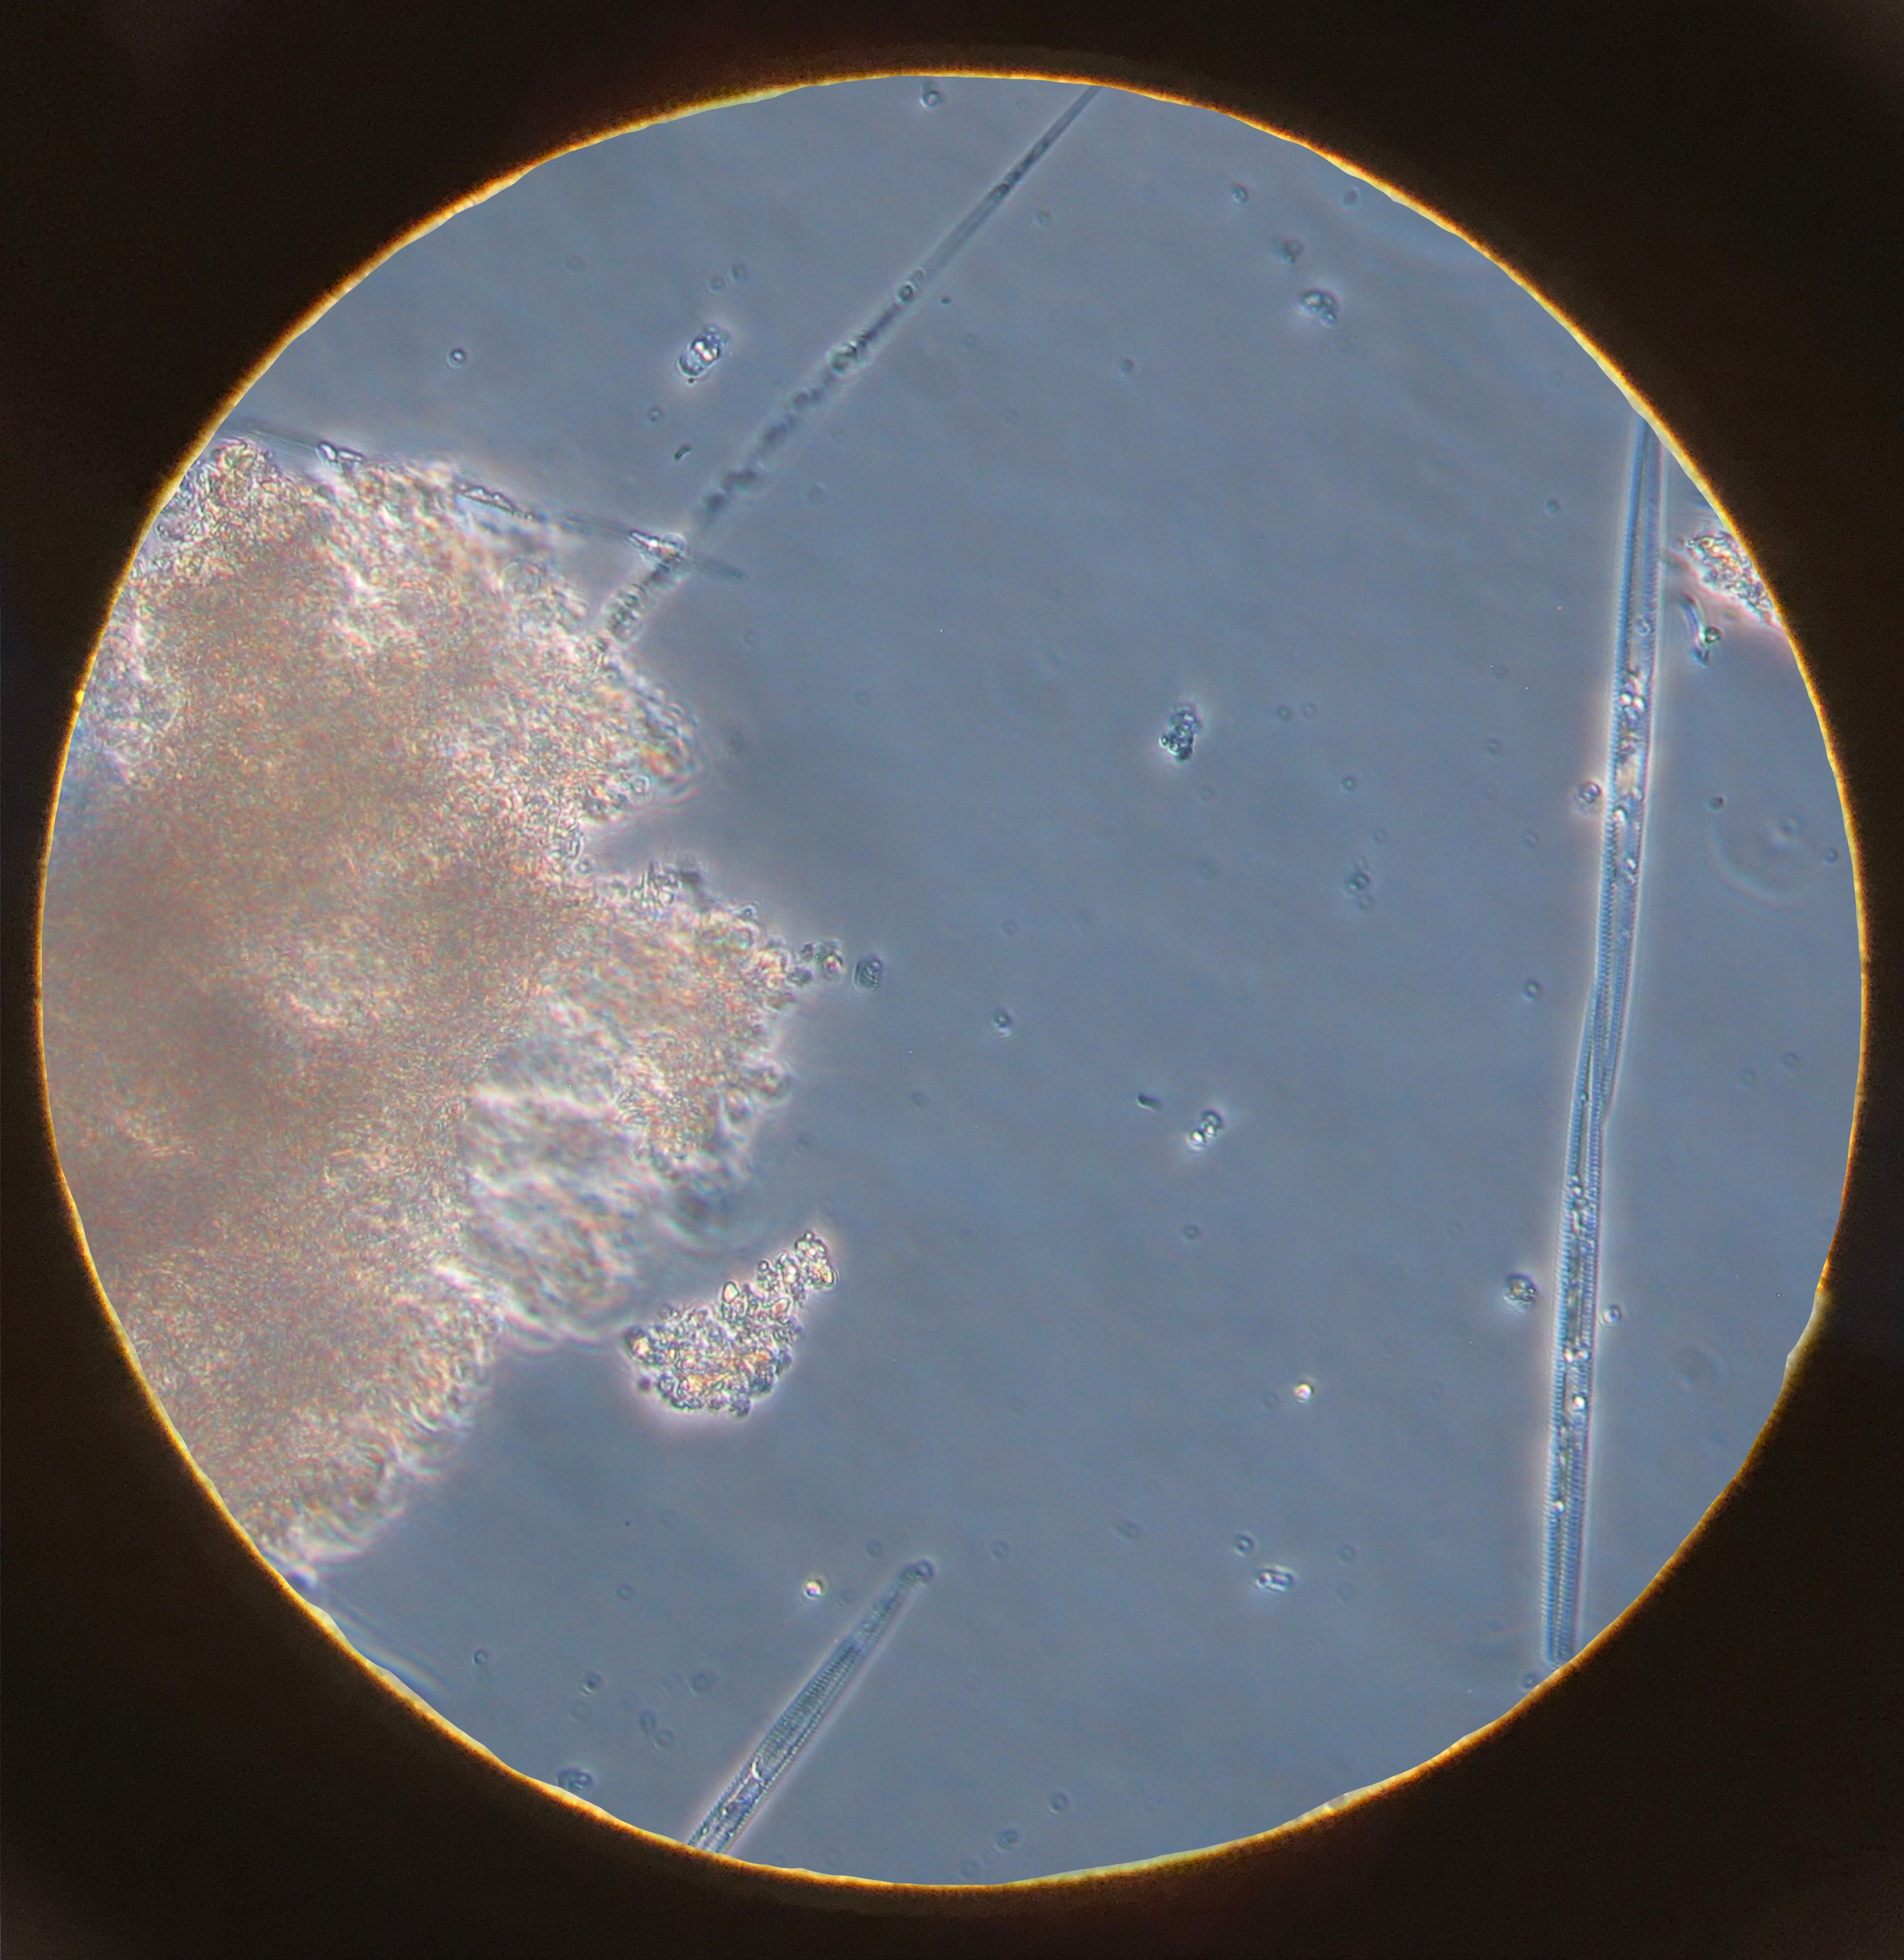
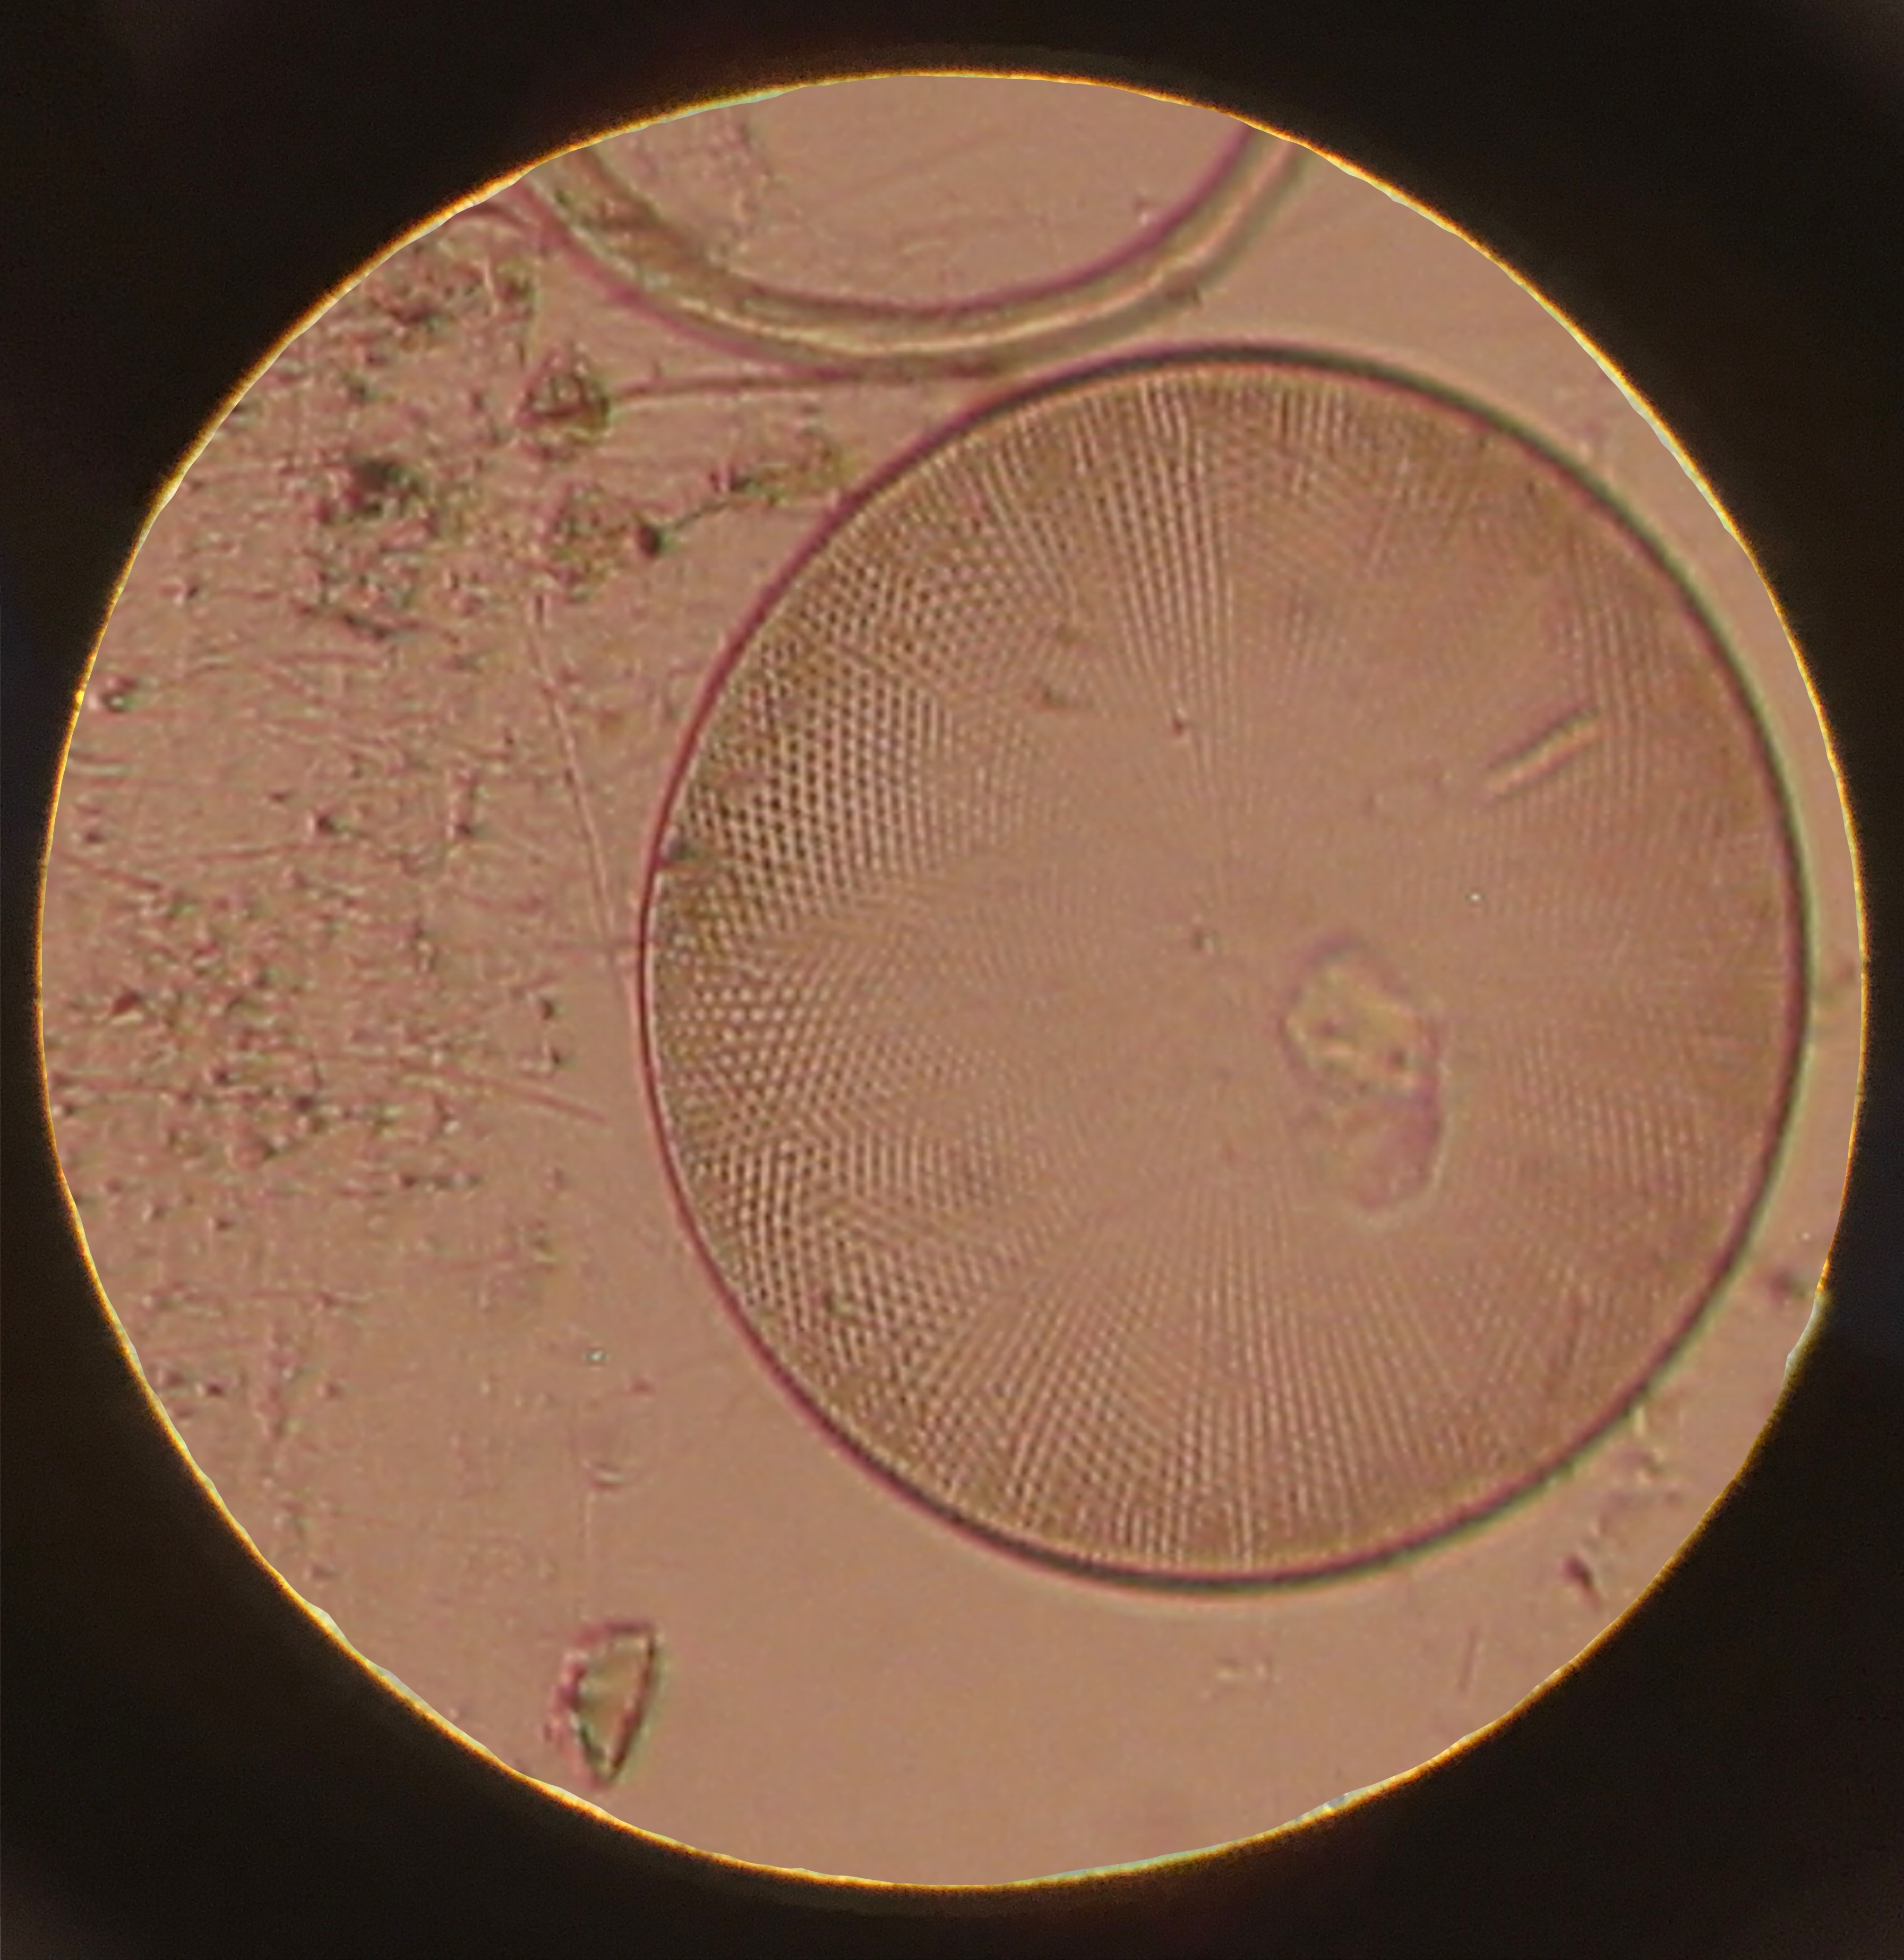
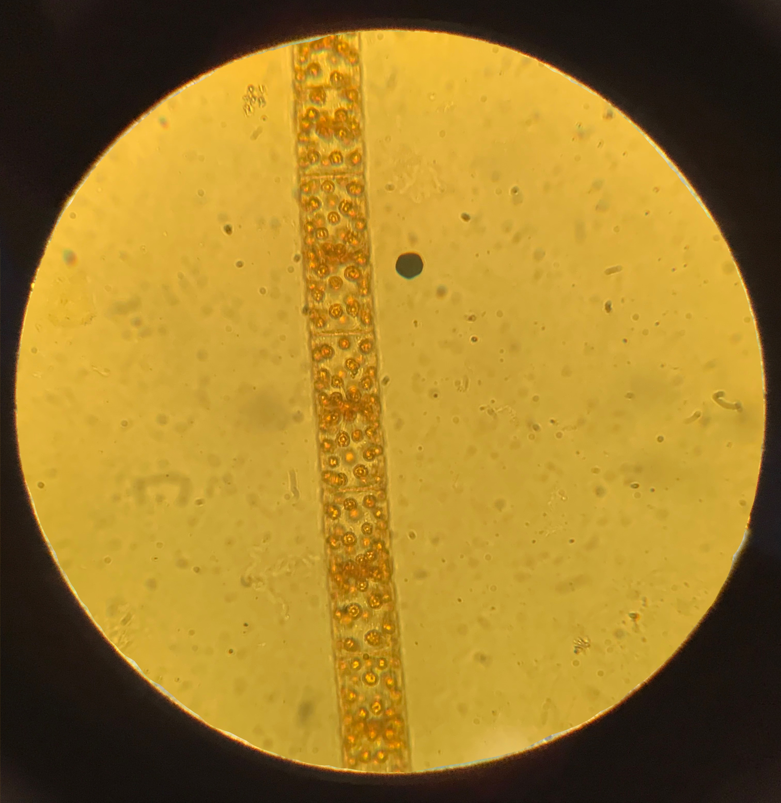
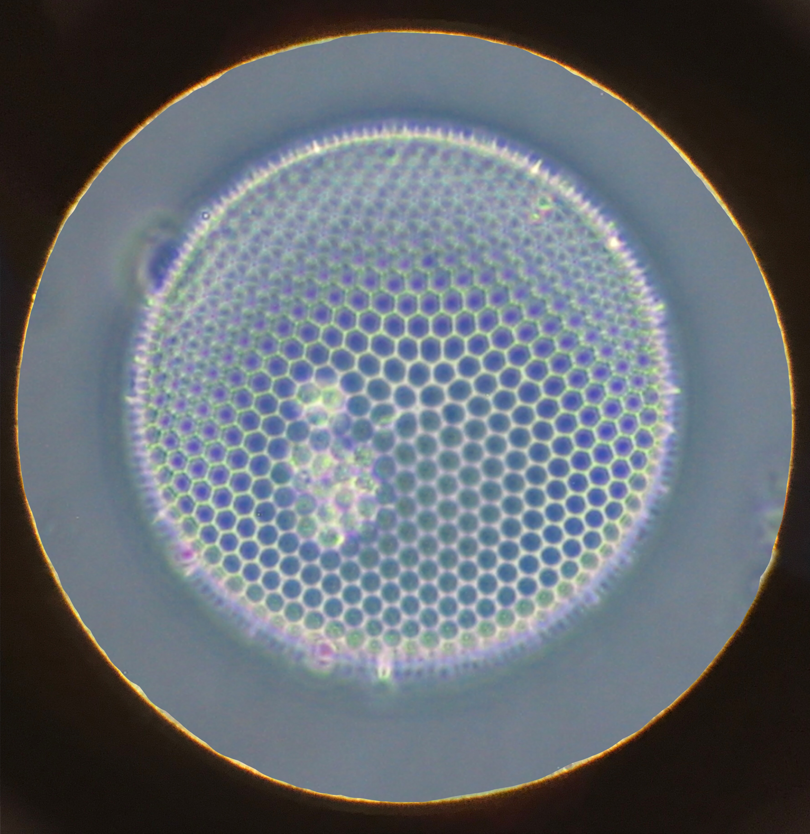
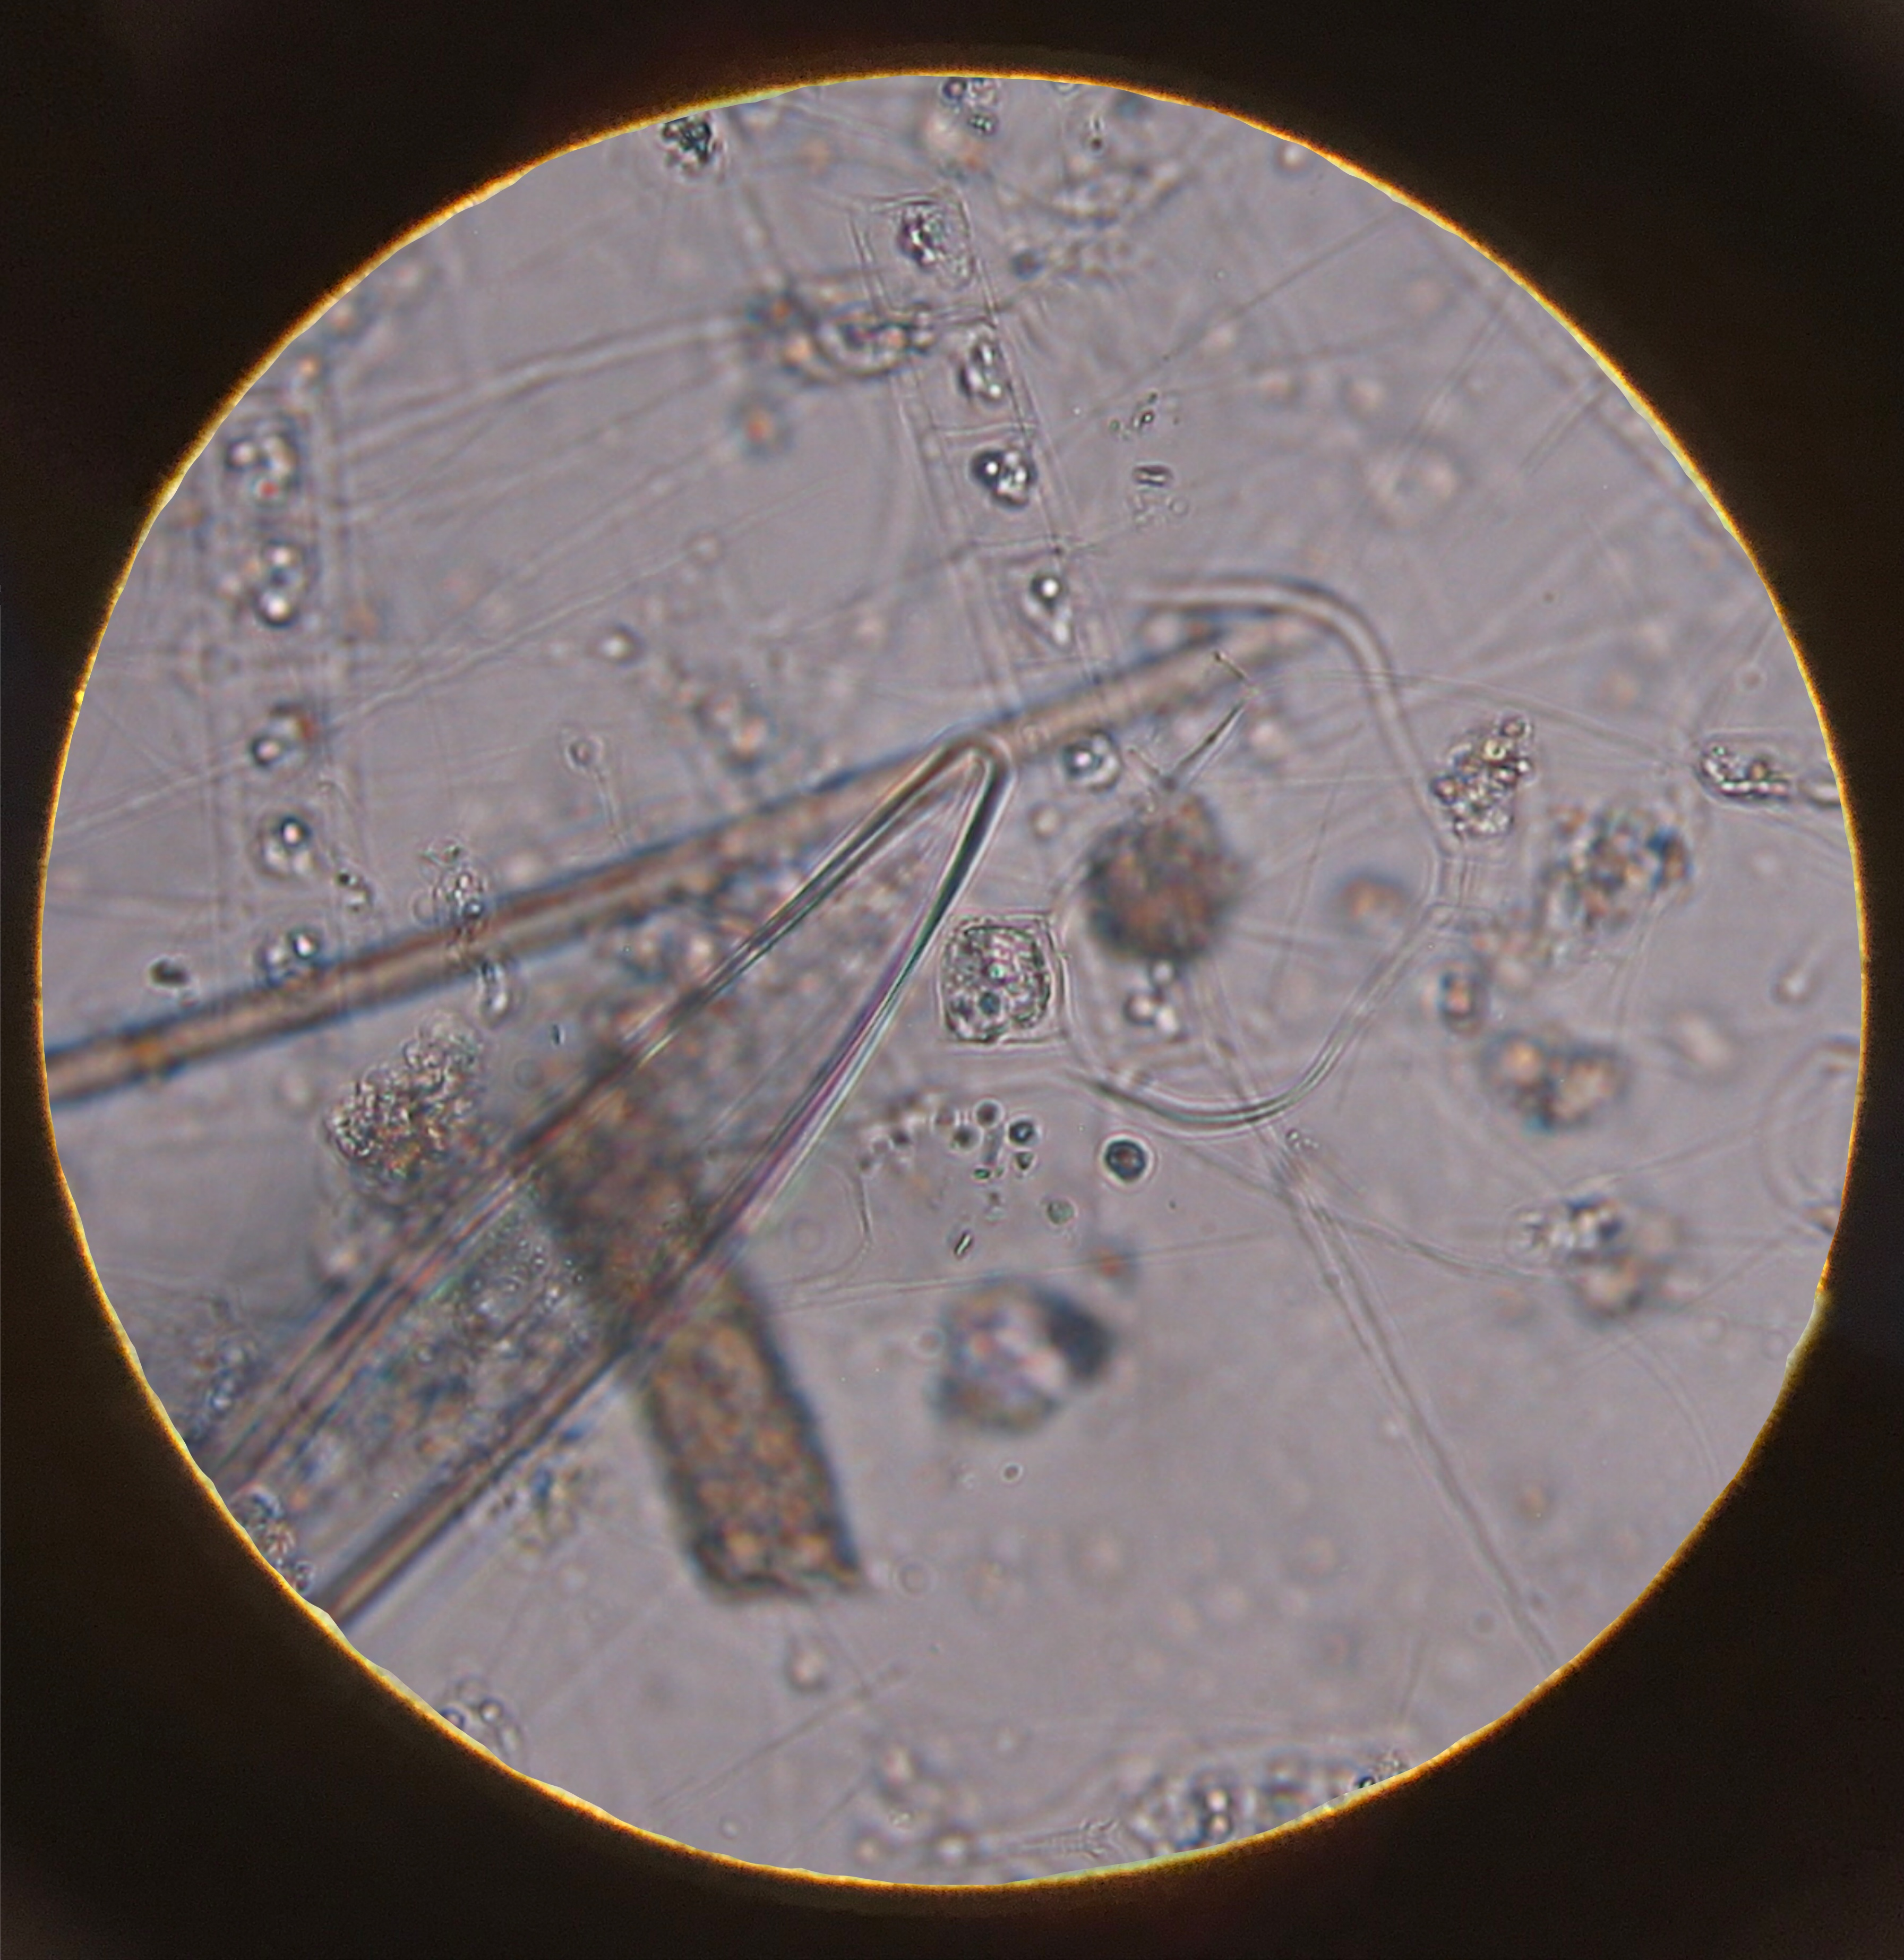
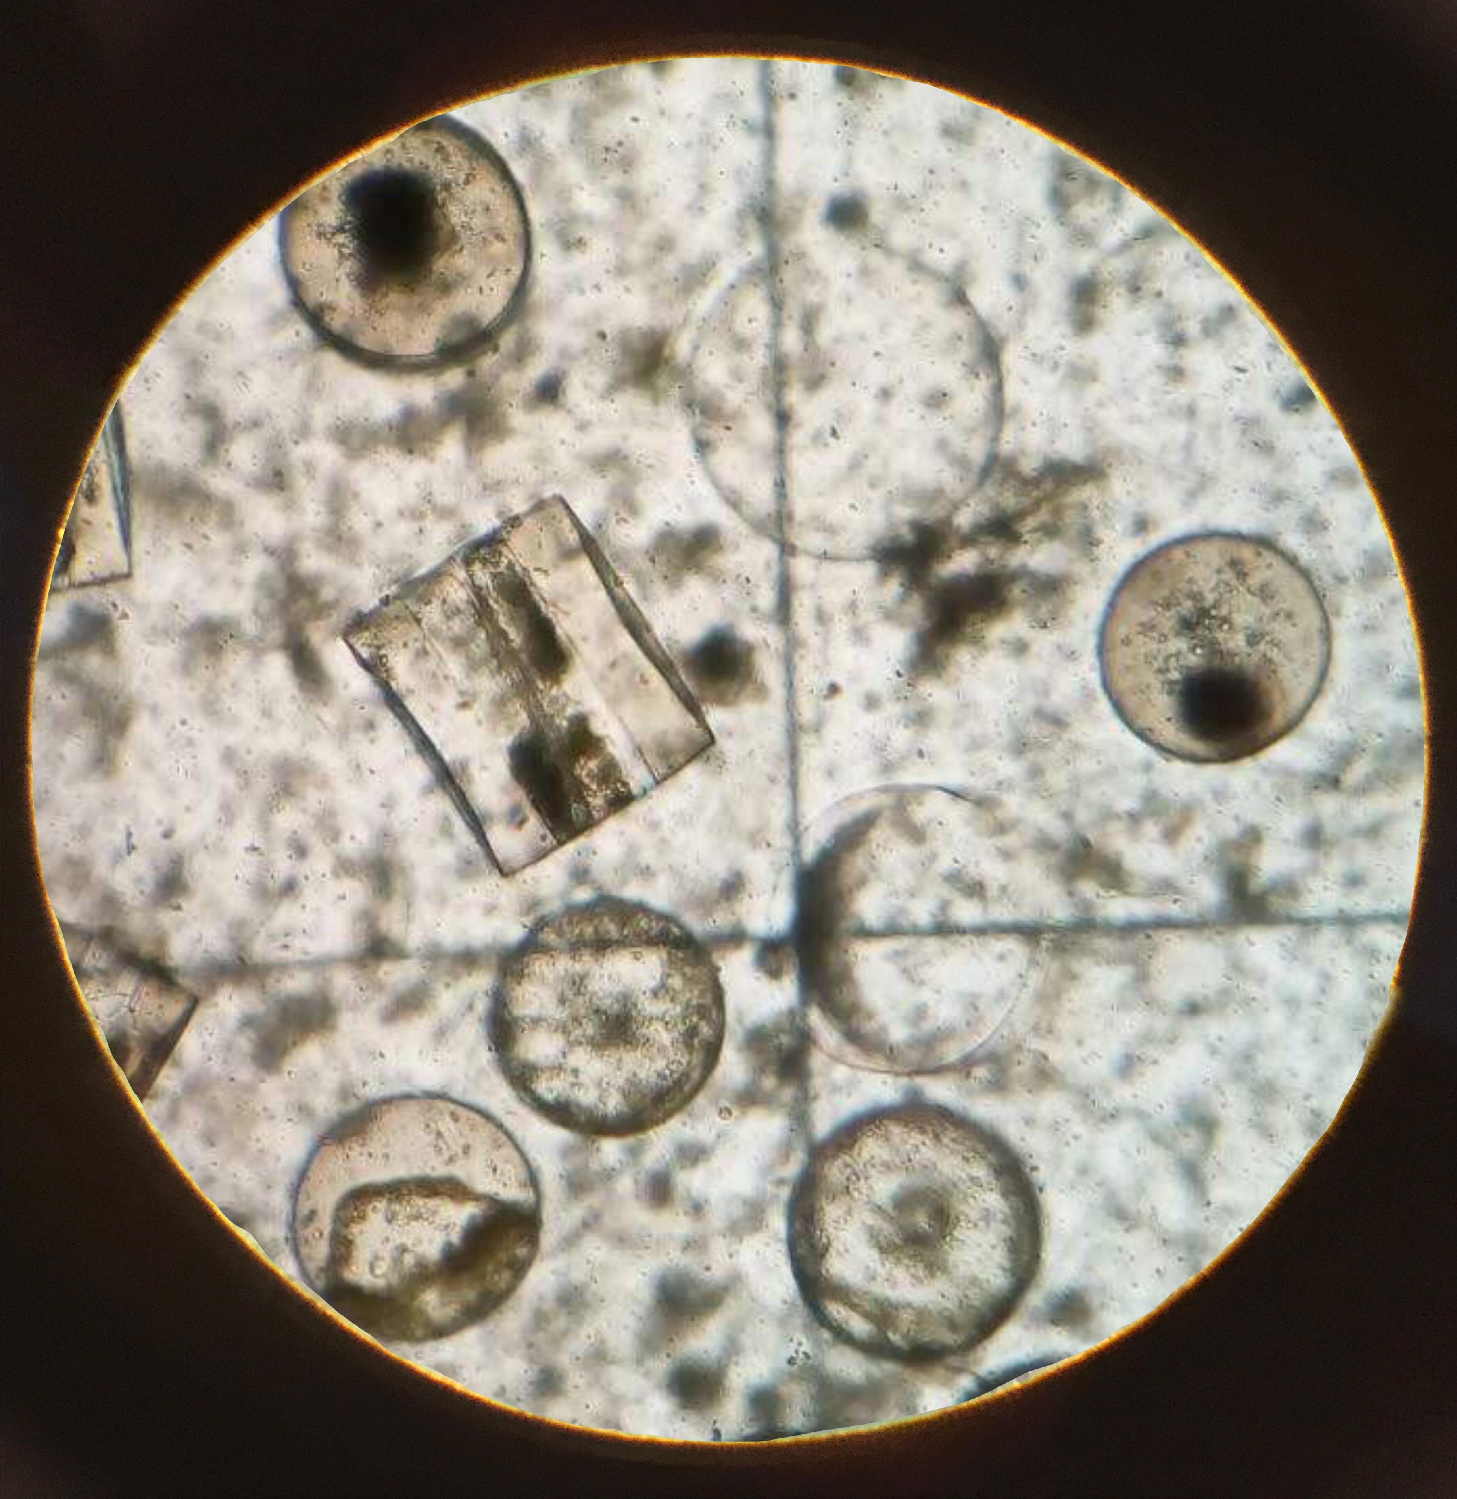
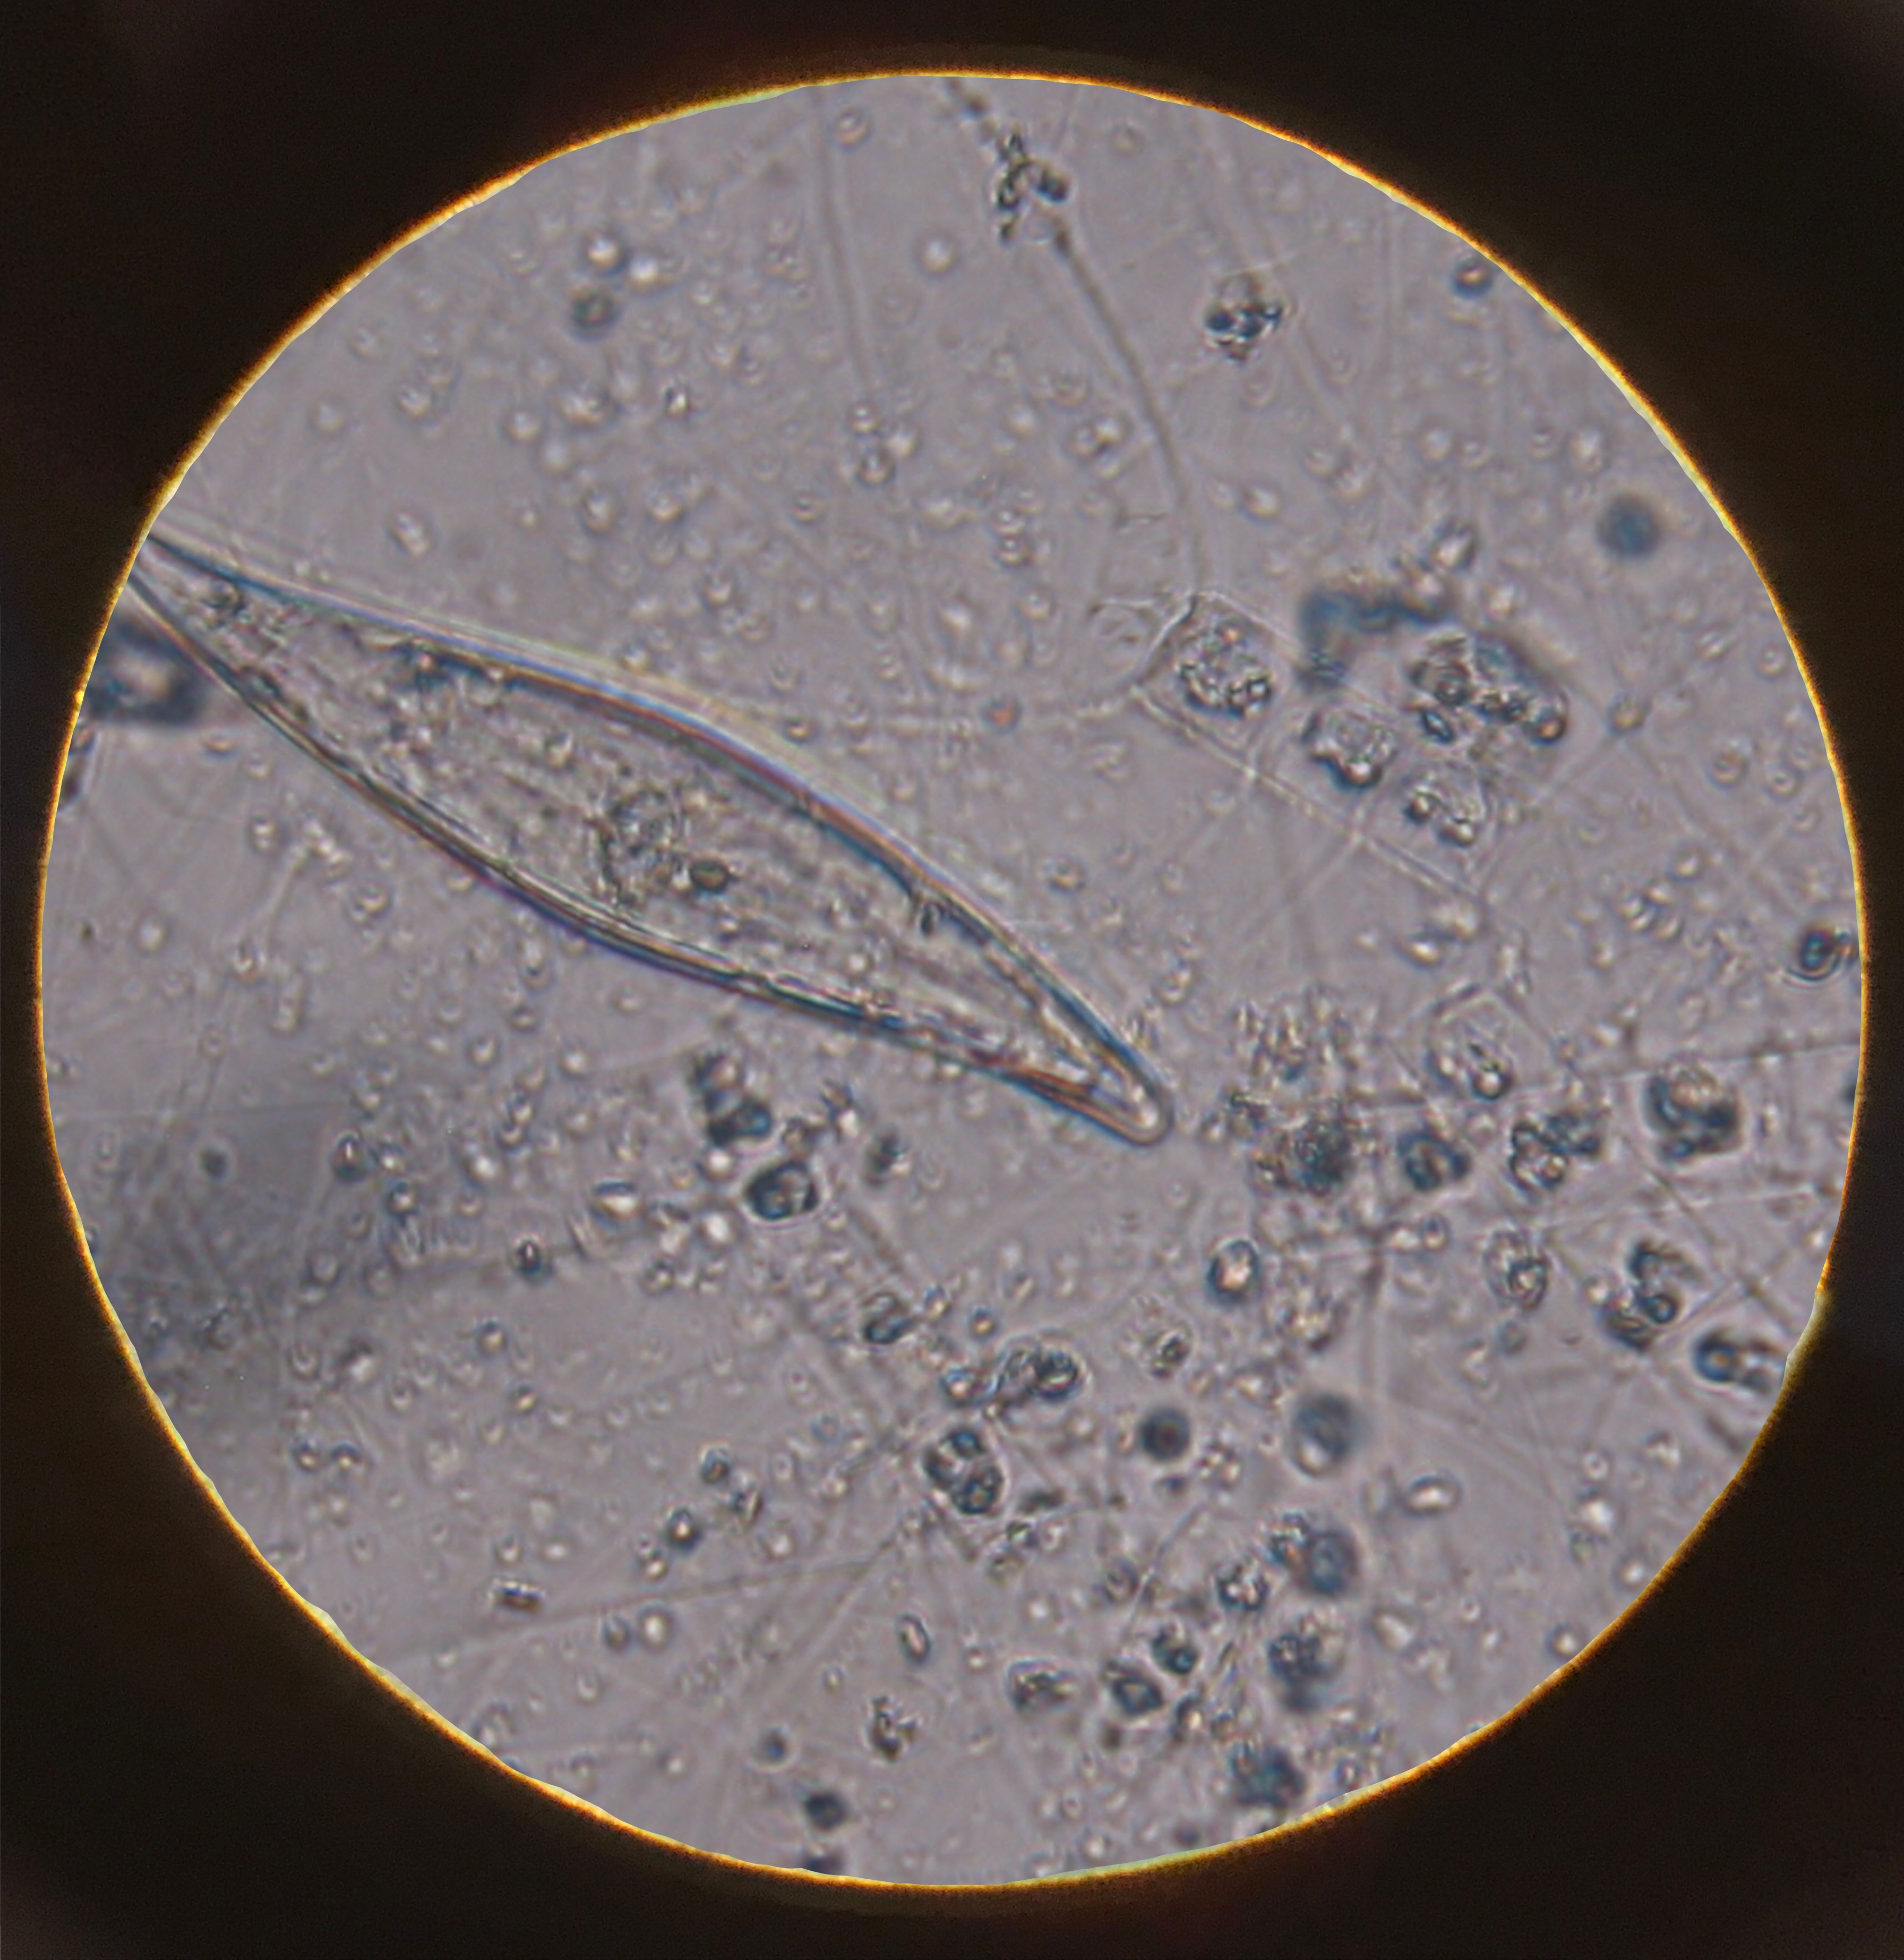
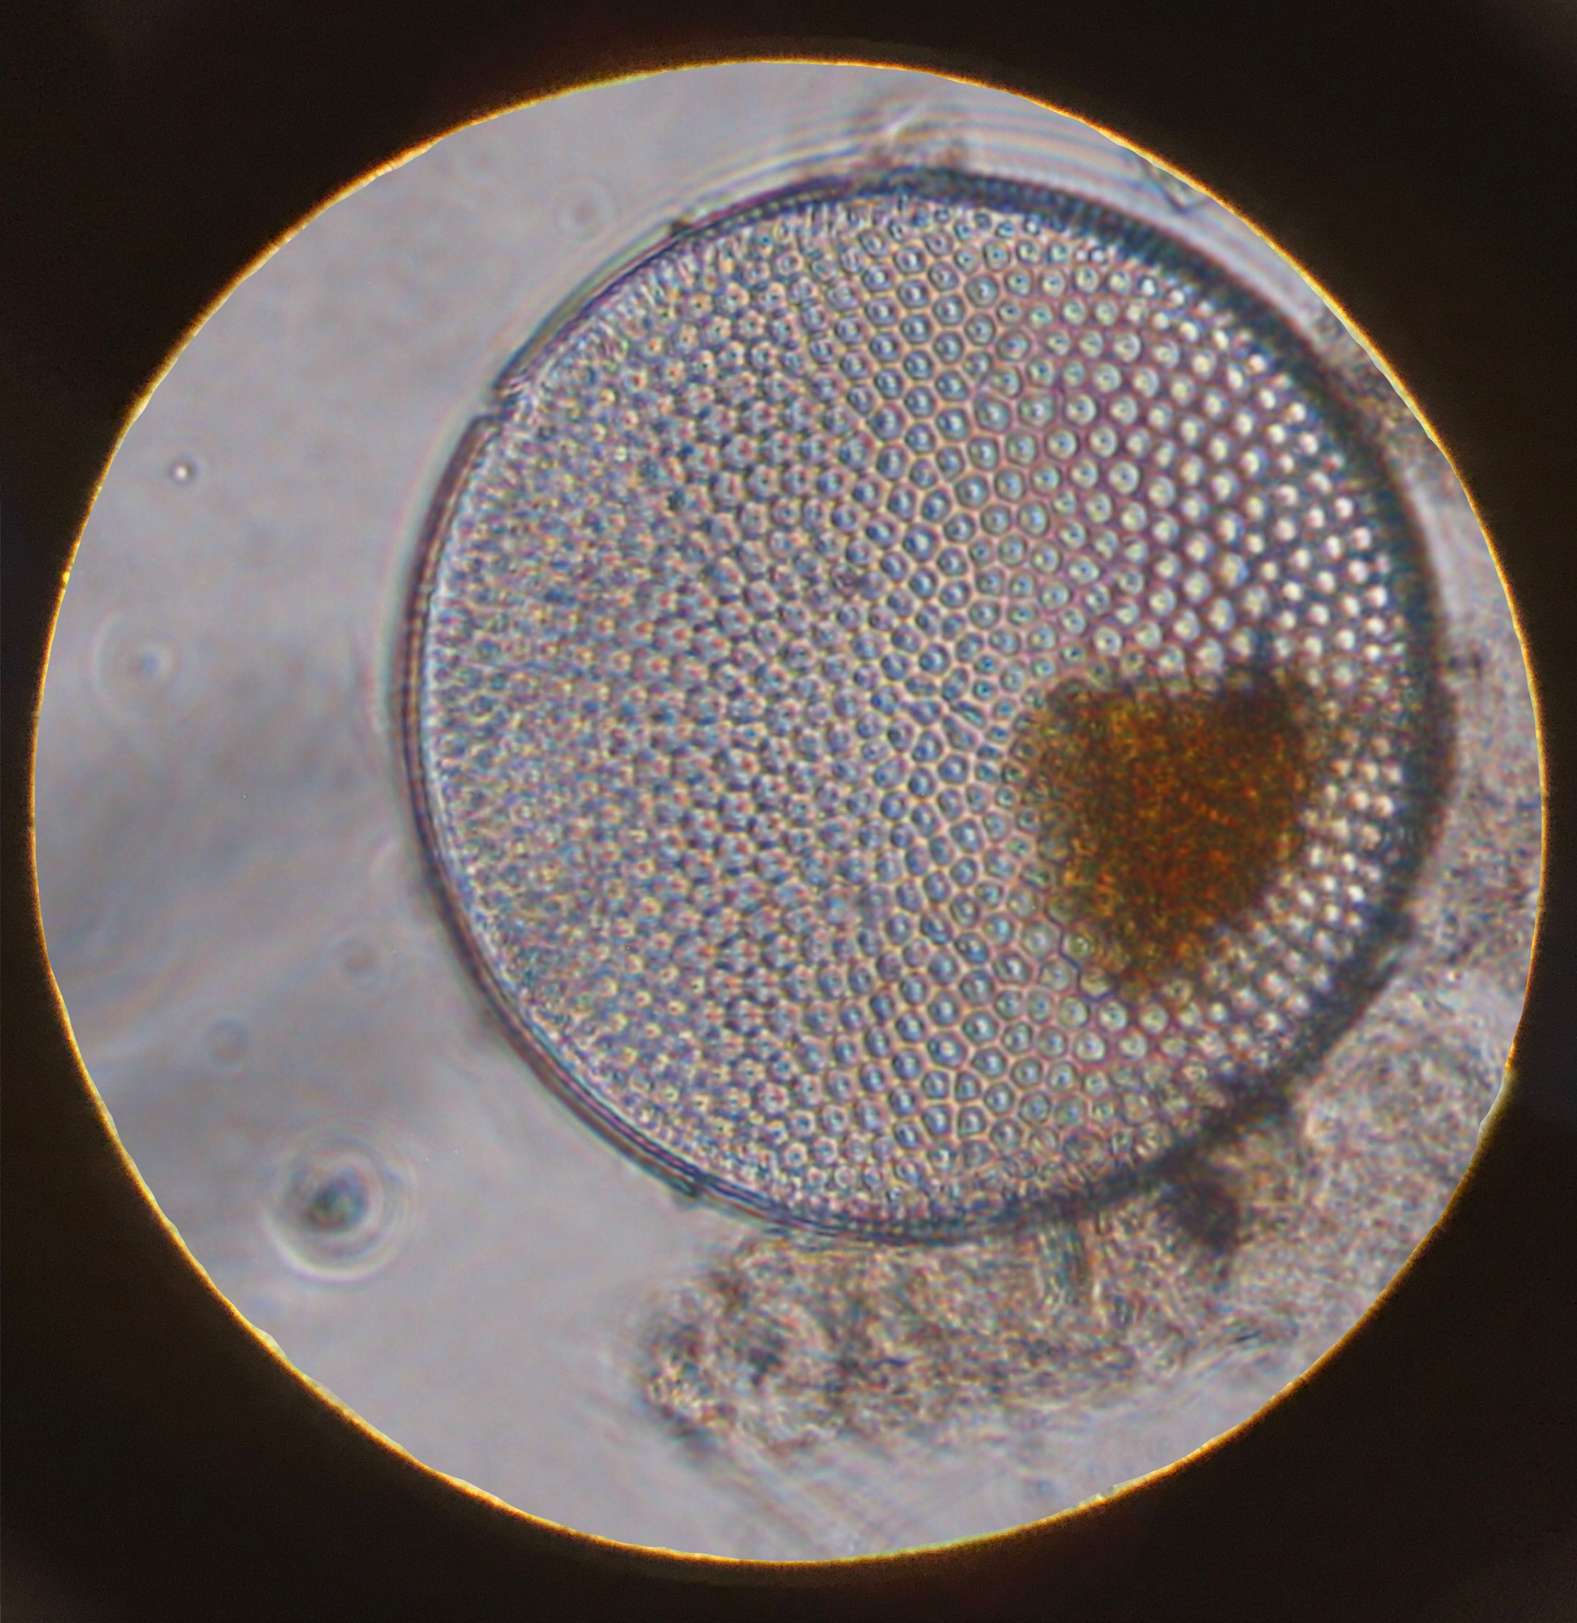
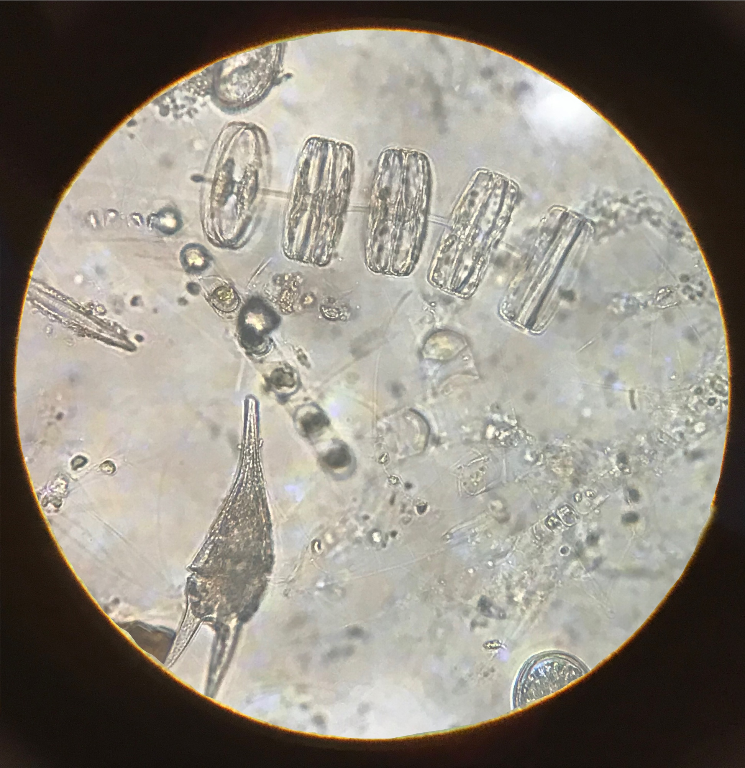
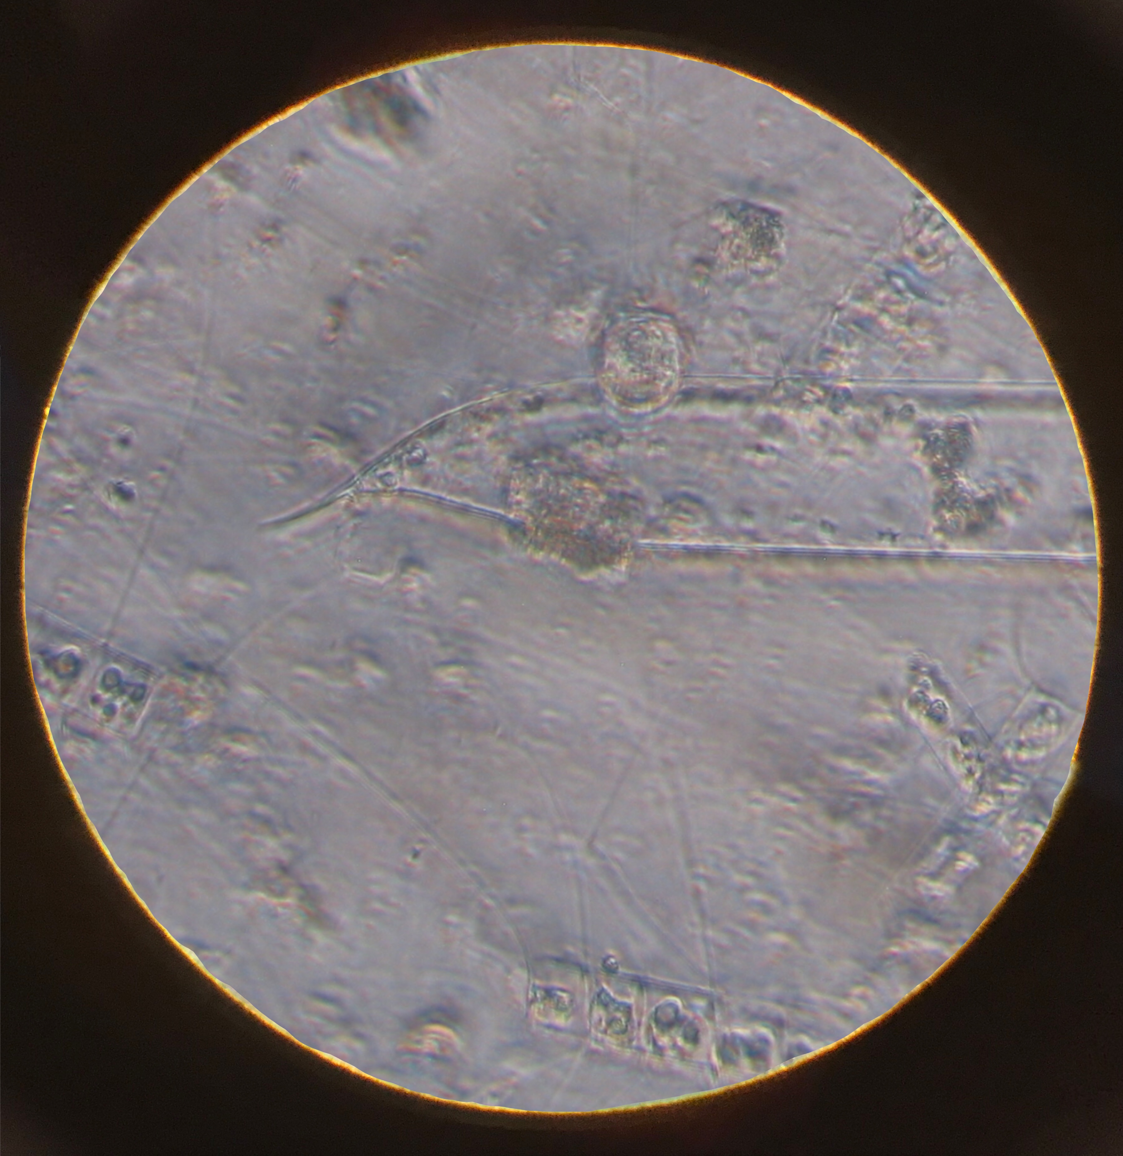
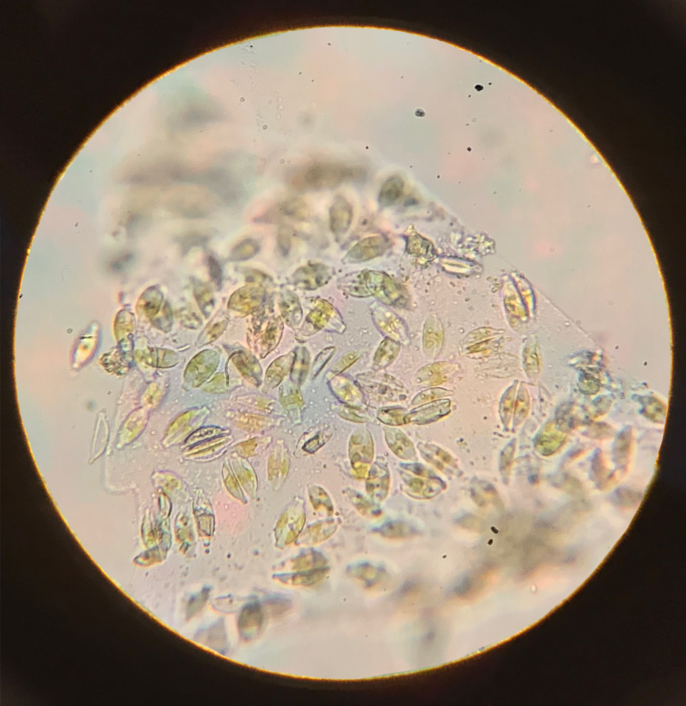
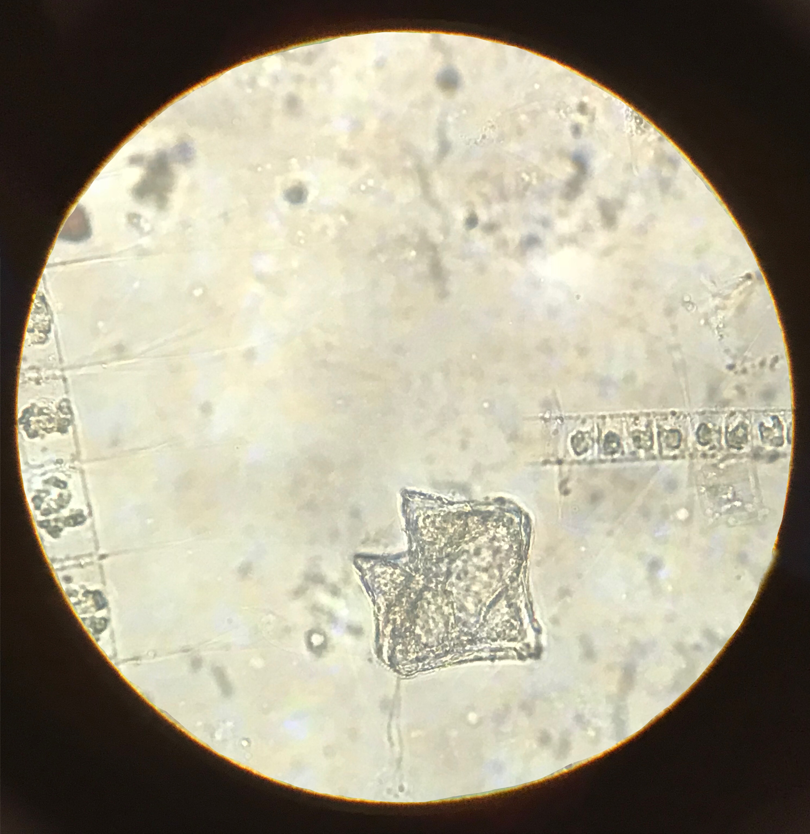

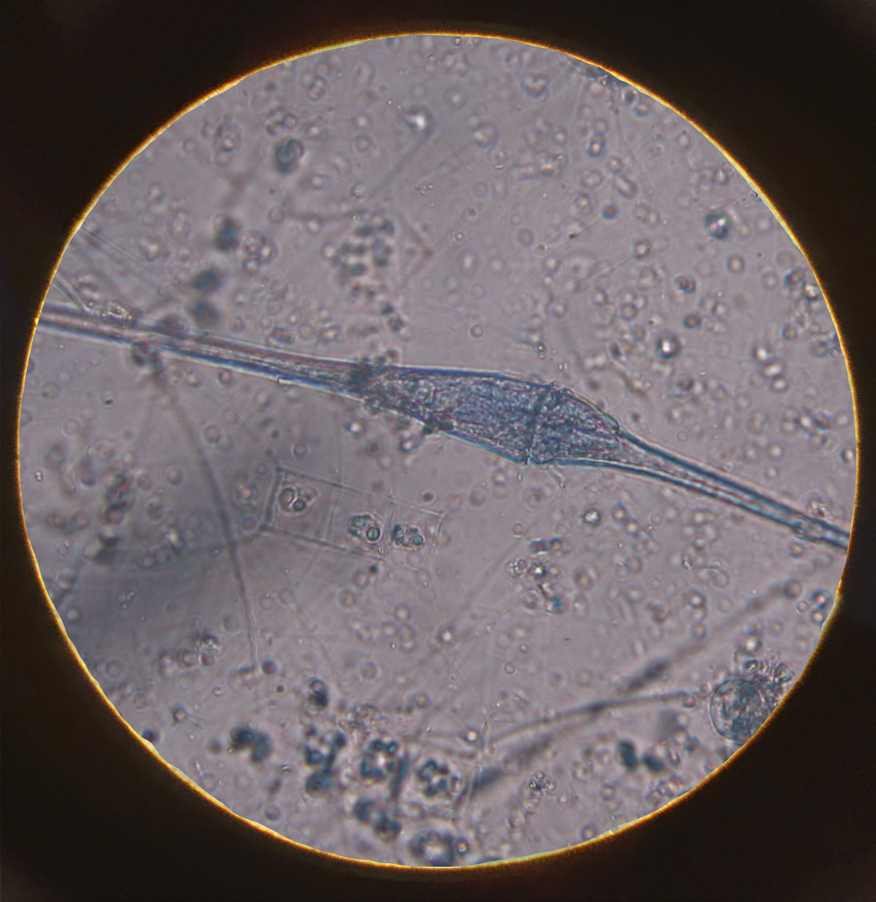
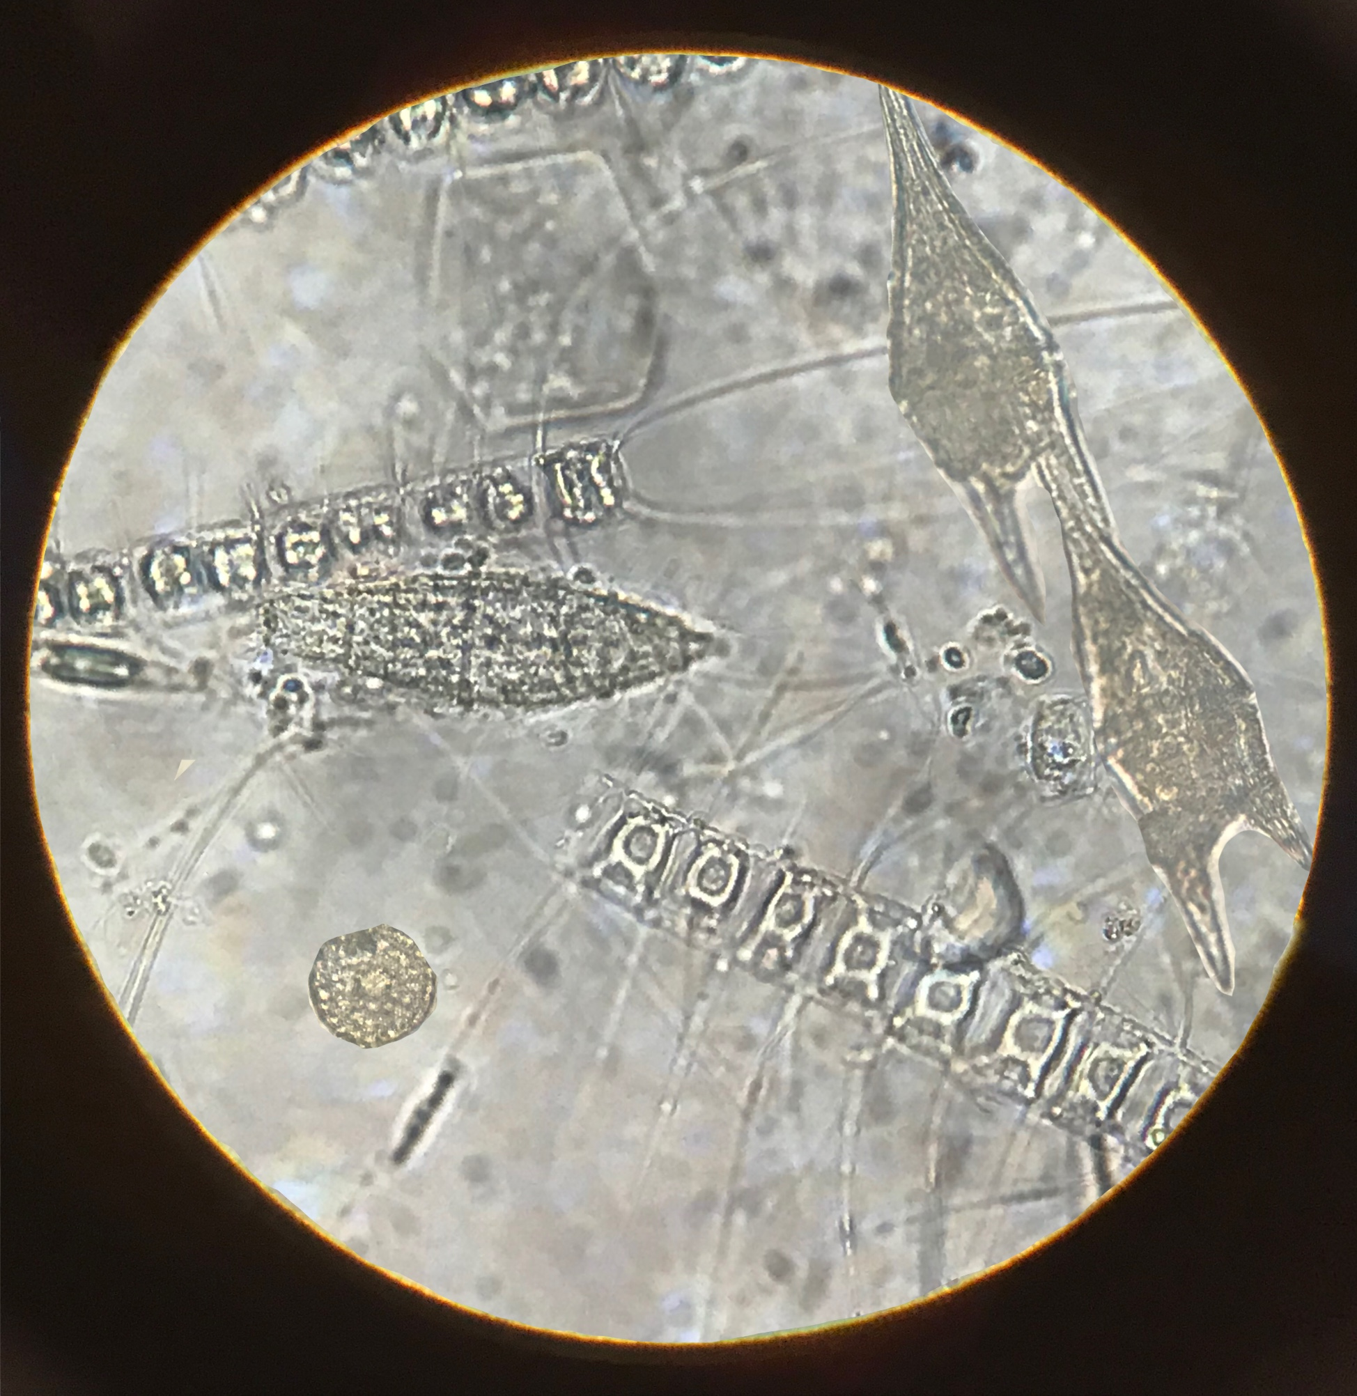
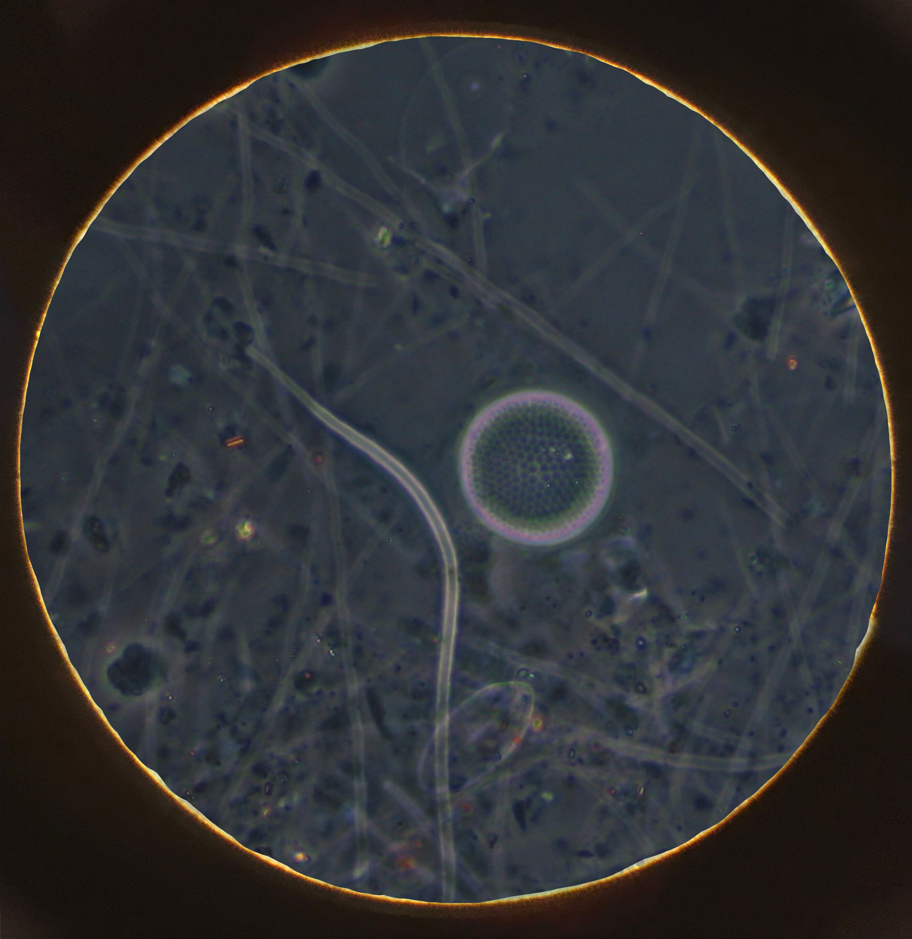
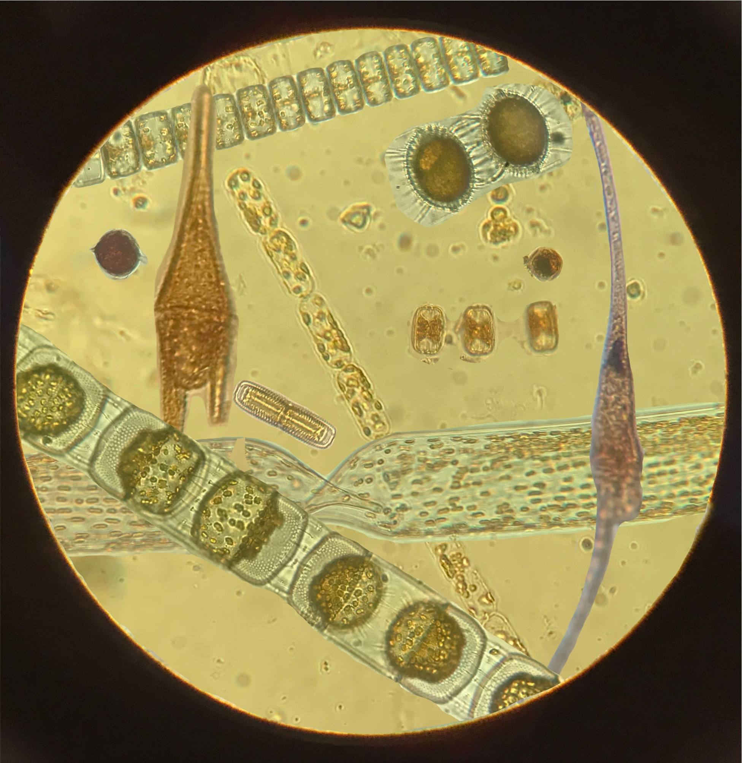
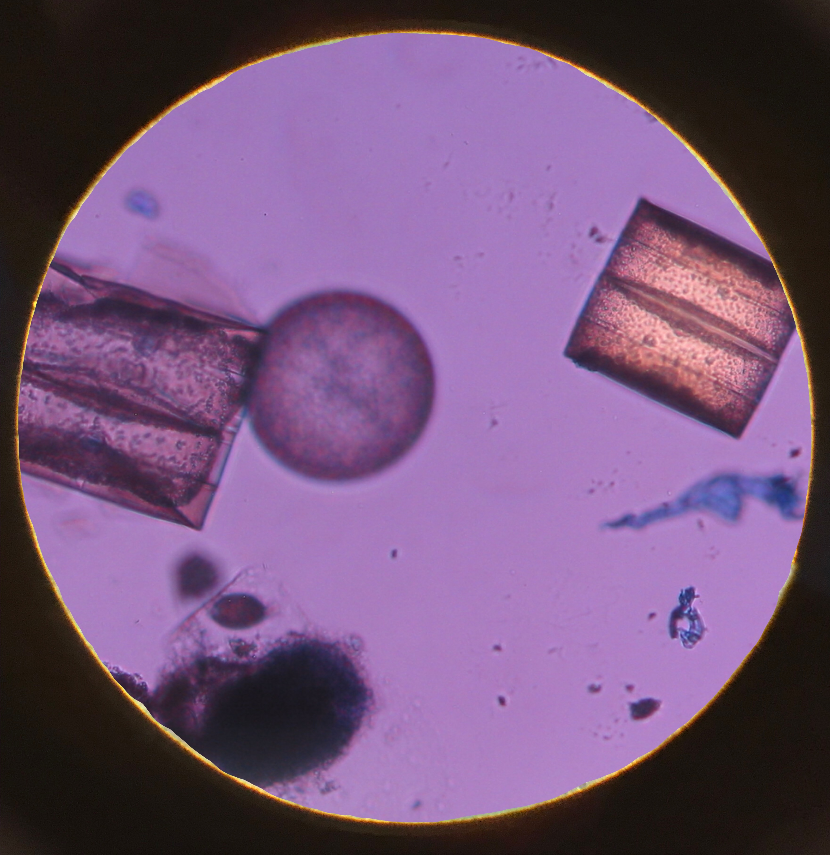
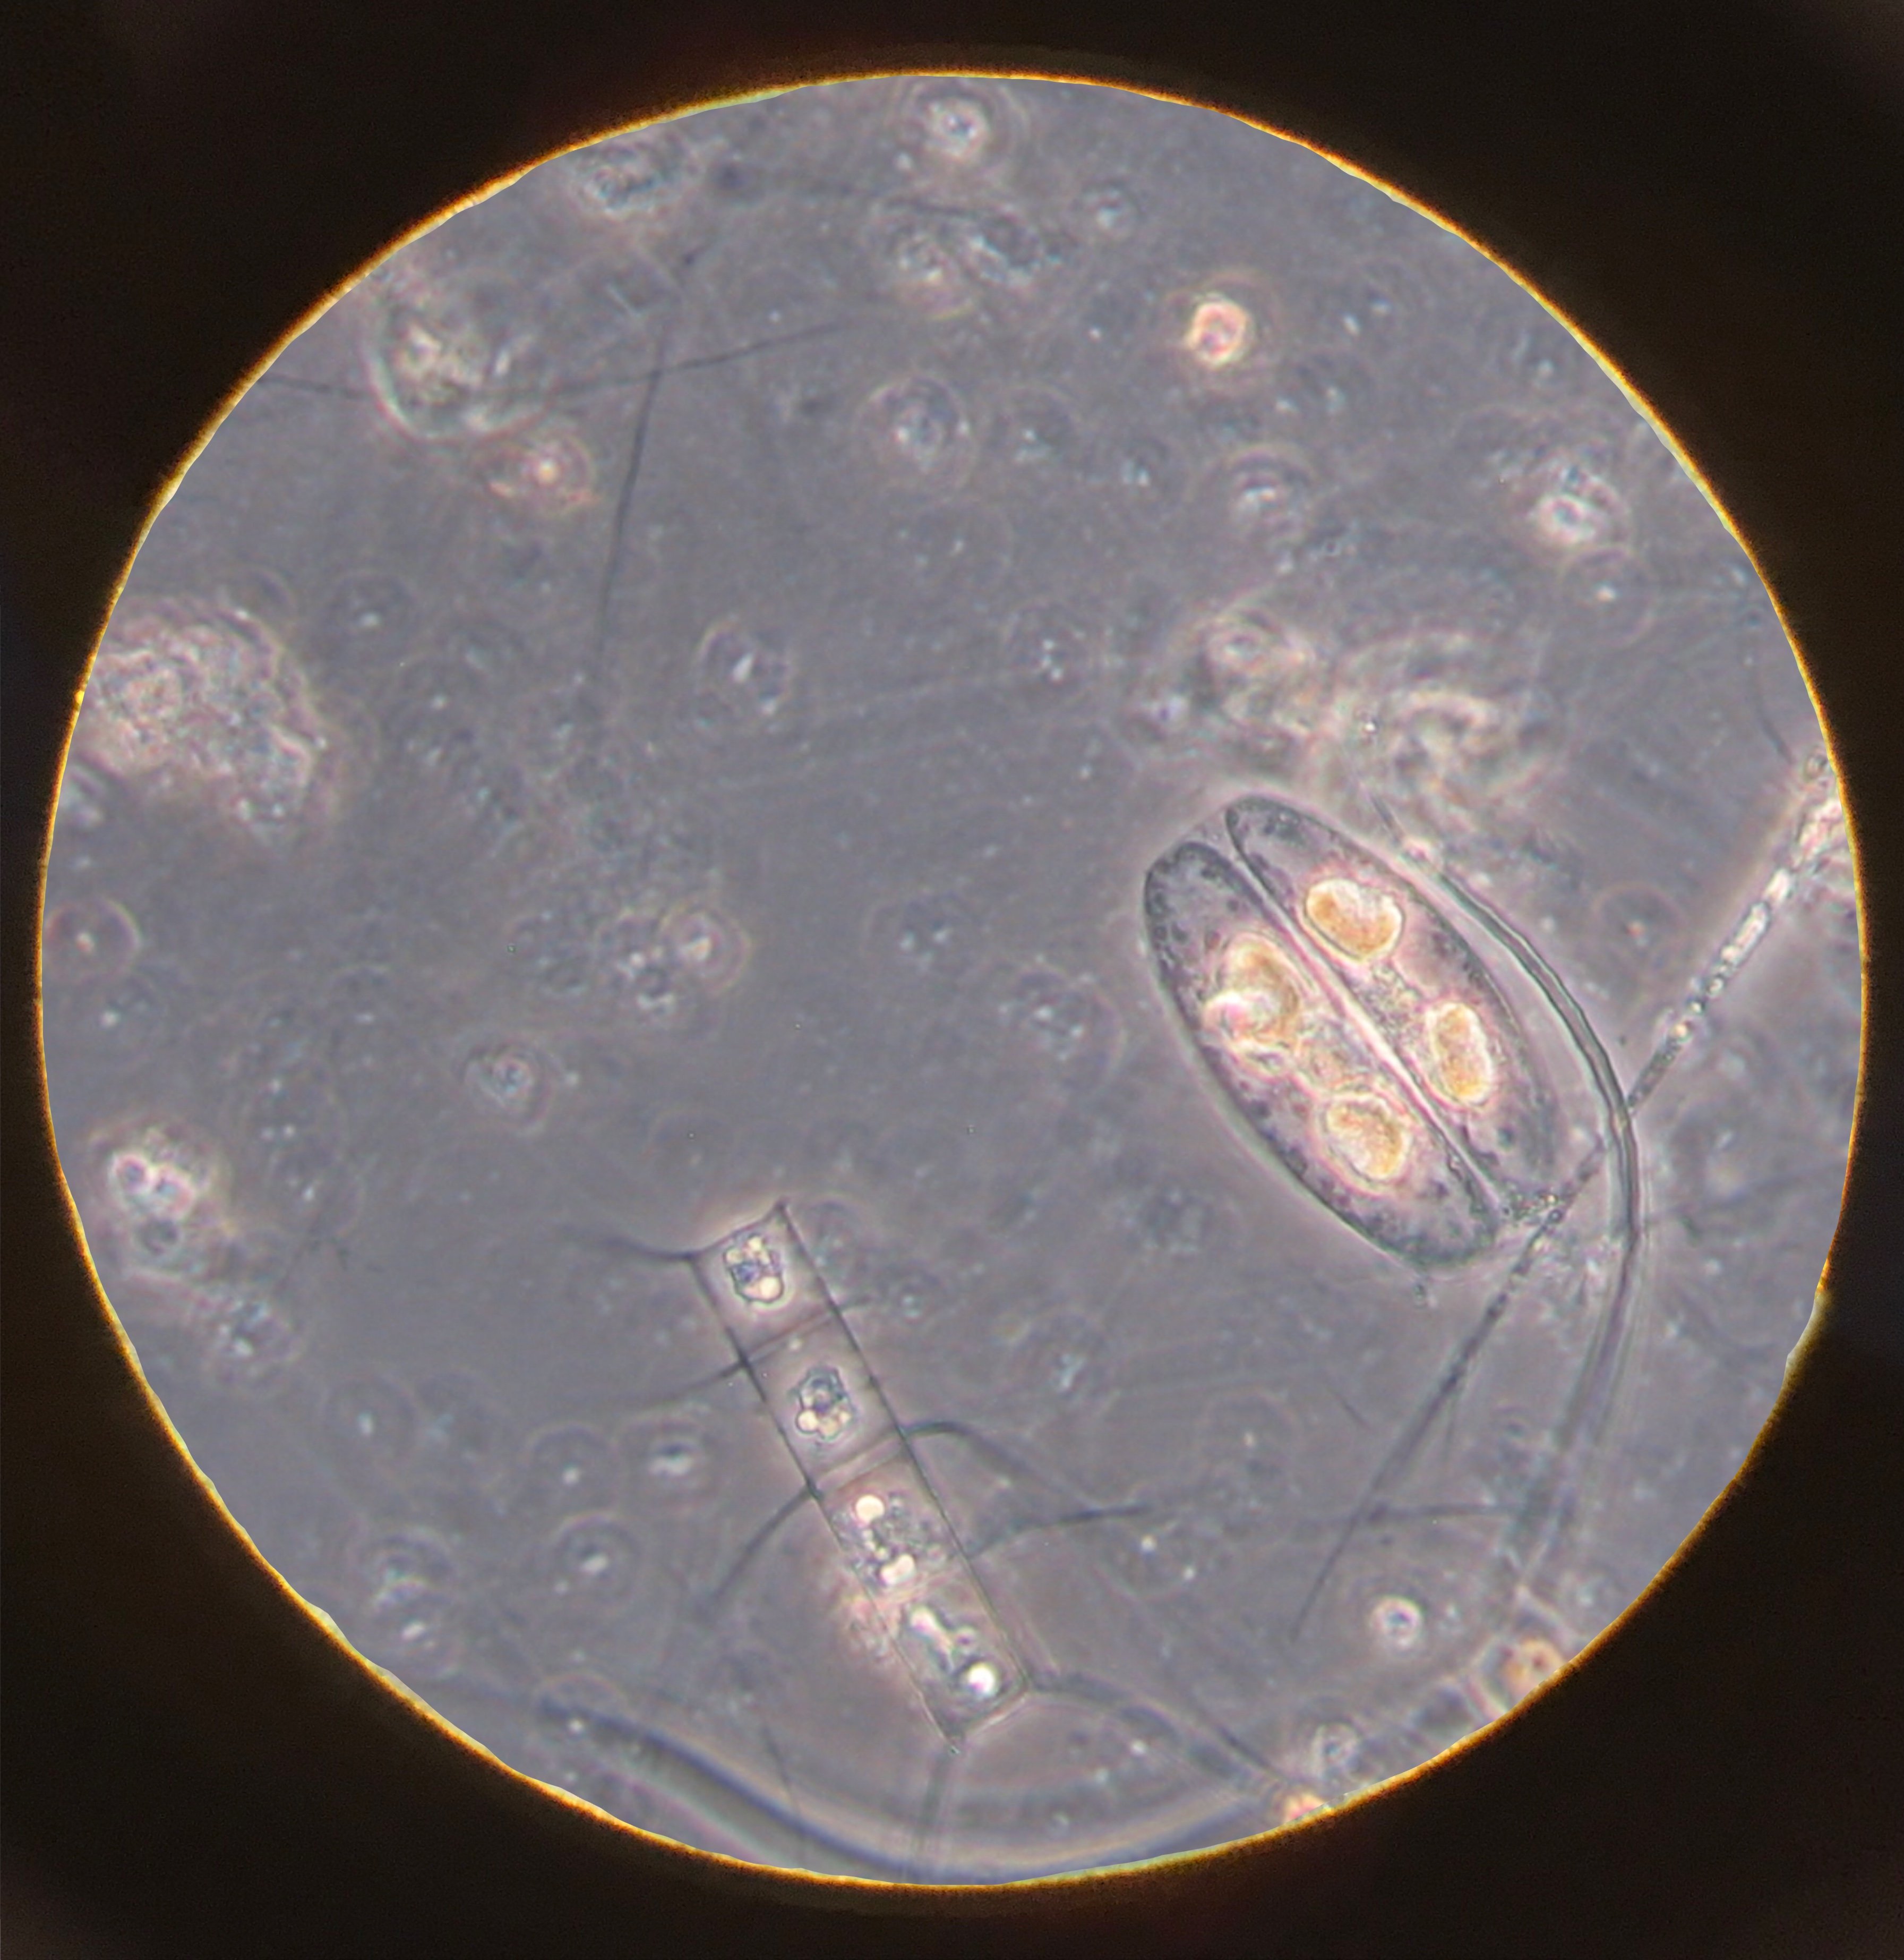
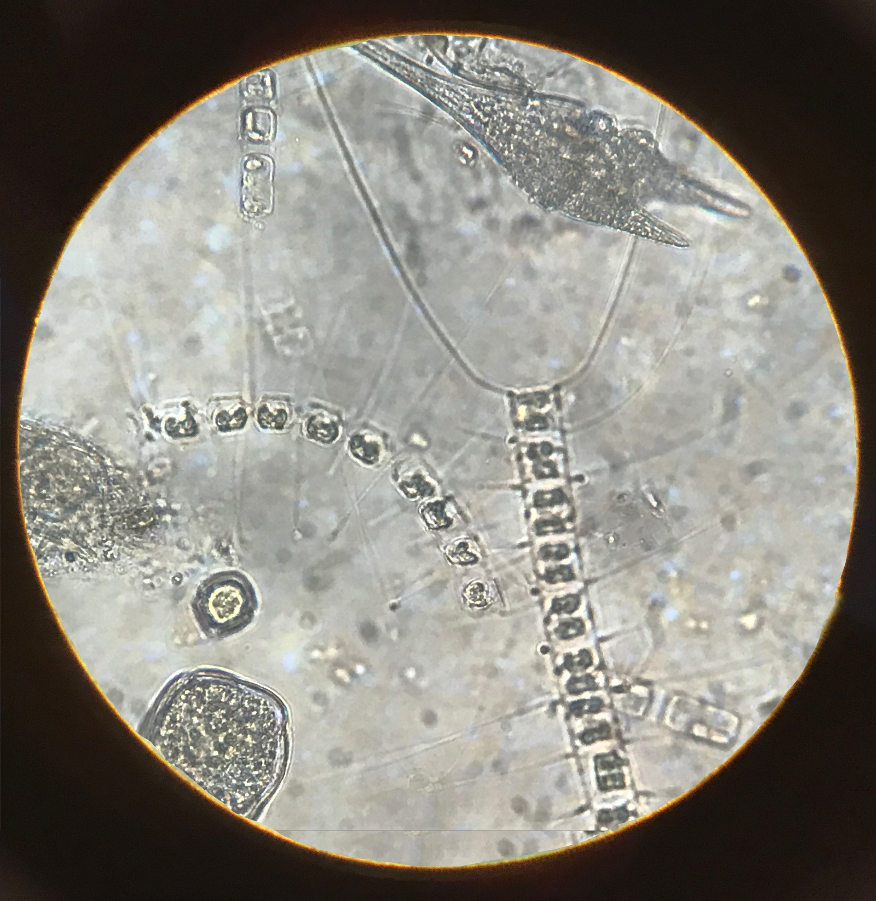

1
2
3
4
5
6
7
8
9
10
11
12
13
14
15
16
17
18
19
20
21
22
23
24
25
26
27
28
29
30
31
32
33
34
35
Clic en el boton rojo para apagar microscopio
36
37
38
39
40
41
42

Slide 8



Muestra colectada en “Bahía de Kino” Sonora, 2017-2019.
Clic en la platina para cambiar la preparación

Slide 9
Muestra colectada en “Bahía de Kino” Sonora, 2017-2019.
Clic en la platina para cambiar la preparación

Slide 10
Muestra colectada en “Bahía de Kino” Sonora, 2017-2019.
Clic en la platina para cambiar la preparación

Slide 11
Muestra colectada en “Bahía de Kino” Sonora, 2017-2019.
Clic en la platina para cambiar la preparación

Slide 12
Muestra colectada en “Bahía de Kino” Sonora, 2017-2019.
Clic en la platina para cambiar la preparación

Slide 13
Muestra colectada en “Bahía de Kino” Sonora, 2017-2019.
Clic en la platina para cambiar la preparación

Slide 14
Muestra colectada en “Bahía de Kino” Sonora, 2017-2019.
Clic en la platina para cambiar la preparación

Slide 15
Muestra colectada en “Bahía de Kino” Sonora, 2017-2019.
Clic en la platina para cambiar la preparación

Slide 16
Muestra colectada en “Bahía de Kino” Sonora, 2017-2019.
Clic en la platina para cambiar la preparación

Slide 17
Muestra colectada en “Bahía de Kino” Sonora, 2017-2019.
Clic en la platina para cambiar la preparación

Slide 18
Muestra colectada en “Bahía de Kino” Sonora, 2017-2019.
Clic en la platina para cambiar la preparación

Slide 19
Muestra colectada en “Bahía de Kino” Sonora, 2017-2019.
Clic en la platina para cambiar la preparación

Slide 20
Muestra colectada en “Bahía de Kino” Sonora, 2017-2019.
Clic en la platina para cambiar la preparación

Slide 21
Muestra colectada en “Bahía de Kino” Sonora, 2017-2019.
Clic en la platina para cambiar la preparación

Slide 22
Muestra colectada en “Bahía de Kino” Sonora, 2017-2019.
Clic en la platina para cambiar la preparación

Slide 23
Muestra colectada en “Bahía de Kino” Sonora, 2017-2019.
Clic en la platina para cambiar la preparación

Slide 24
Muestra colectada en “Bahía de Kino” Sonora, 2017-2019.
Clic en la platina para cambiar la preparación

Slide 25
Muestra colectada en “Bahía de Kino” Sonora, 2017-2019.
Clic en la platina para cambiar la preparación

Slide 26
Muestra colectada en “Bahía de Kino” Sonora, 2017-2019.
Clic en la platina para cambiar la preparación

Slide 27
Muestra colectada en “Bahía de Kino” Sonora, 2017-2019.
Clic en la platina para cambiar la preparación

Slide 28
Muestra colectada en “Bahía de Kino” Sonora, 2017-2019.
Clic en la platina para cambiar la preparación

Slide 29
Muestra colectada en “Bahía de Kino” Sonora, 2017-2019.
Clic en la platina para cambiar la preparación

Slide 30
Muestra colectada en “Bahía de Kino” Sonora, 2017-2019.
Clic en la platina para cambiar la preparación

Slide 31
Muestra colectada en “Bahía de Kino” Sonora, 2017-2019.
Clic en la platina para cambiar la preparación

Slide 32
Muestra colectada en “Bahía de Kino” Sonora, 2017-2019.
Clic en la platina para cambiar la preparación

Slide 33
Muestra colectada en “Bahía de Kino” Sonora, 2017-2019.
Clic en la platina para cambiar la preparación

Slide 34
Muestra colectada en “Bahía de Kino” Sonora, 2017-2019.
Clic en la platina para cambiar la preparación

Slide 35
Muestra colectada en “Bahía de Kino” Sonora, 2017-2019.
Clic en la platina para cambiar la preparación

Slide 36
Muestra colectada en “Bahía de Kino” Sonora, 2017-2019.
Clic en la platina para cambiar la preparación

Slide 37
Muestra colectada en “Bahía de Kino” Sonora, 2017-2019.
Clic en la platina para cambiar la preparación

Slide 38
Muestra colectada en “Bahía de Kino” Sonora, 2017-2019.
Clic en la platina para cambiar la preparación

Slide 39
Muestra colectada en “Bahía de Kino” Sonora, 2017-2019.
Clic en la platina para cambiar la preparación

Slide 40
Muestra colectada en “Bahía de Kino” Sonora, 2017-2019.
Clic en la platina para cambiar la preparación

Slide 41
Muestra colectada en “Bahía de Kino” Sonora, 2017-2019.
Clic en la platina para cambiar la preparación

Slide 42
Muestra colectada en “Bahía de Kino” Sonora, 2017-2019.
Clic en la platina para cambiar la preparación

Slide 43
Muestra colectada en “Bahía de Kino” Sonora, 2017-2019.
Clic en la platina para cambiar la preparación

Slide 44
Muestra colectada en “Bahía de Kino” Sonora, 2017-2019.
Clic en la platina para cambiar la preparación

Slide 45
Muestra colectada en “Bahía de Kino” Sonora, 2017-2019.
Clic en la platina para cambiar la preparación

Slide 46
Muestra colectada en “Bahía de Kino” Sonora, 2017-2019.
Clic en la platina para cambiar la preparación

Slide 47
Muestra colectada en “Bahía de Kino” Sonora, 2017-2019.
Clic en la platina para cambiar la preparación

Slide 48
Muestra colectada en “Bahía de Kino” Sonora, 2017-2019.
Clic en la platina para cambiar la preparación

Slide 49
Muestra colectada en “Bahía de Kino” Sonora, 2017-2019.
Clic en la platina para cambiar la preparación

Slide 50
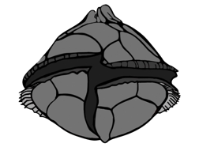



¡Gracias por realizar el ejercicio!
Da clic en icono de la opción deseada
Volver a realizar
el ejercicio:
Finalizar
el ejercicio:

